Slide 1
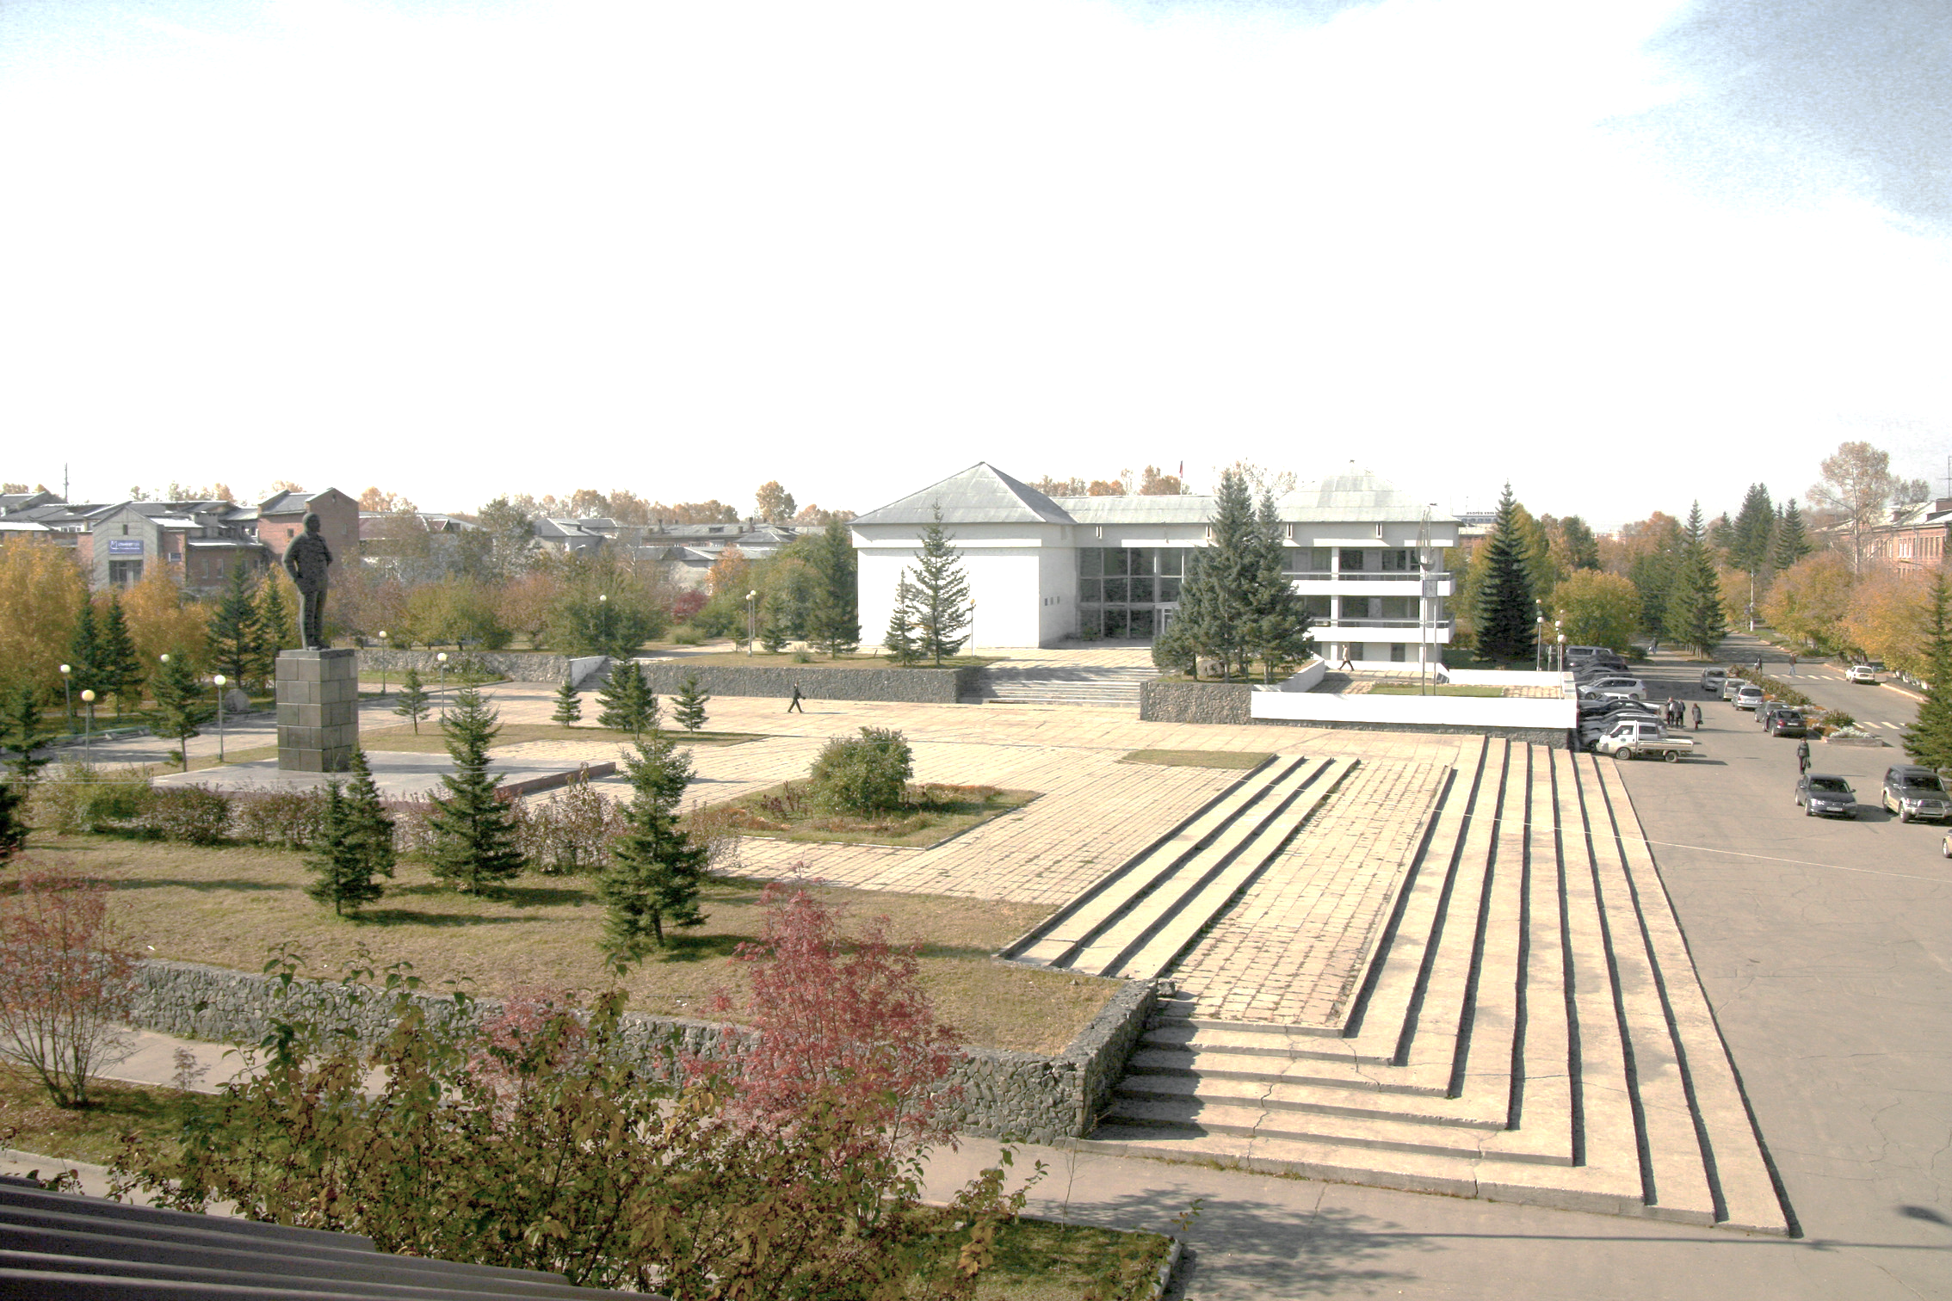

Архивный отдел
Администрации Шелеховского муниципального района
П Р Е Д С Т А В Л Я Е Т

Slide 2
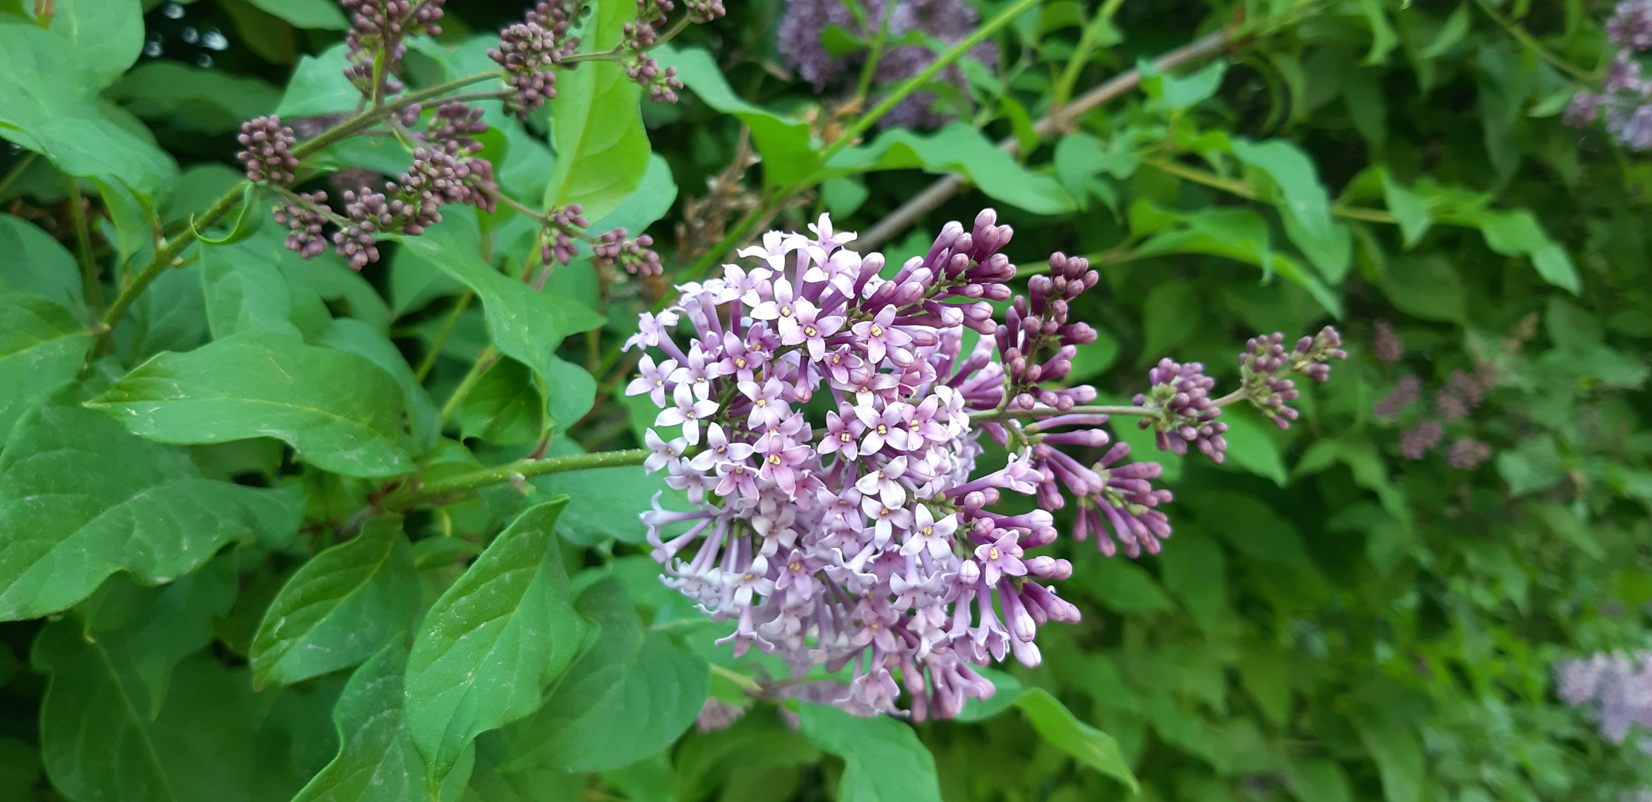
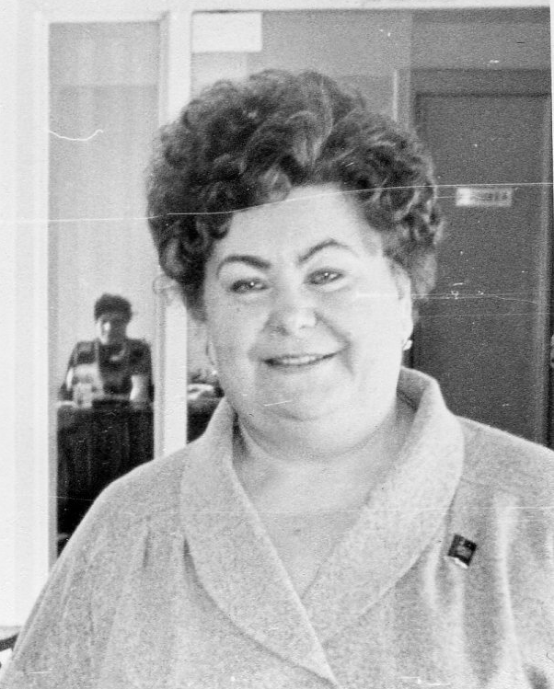
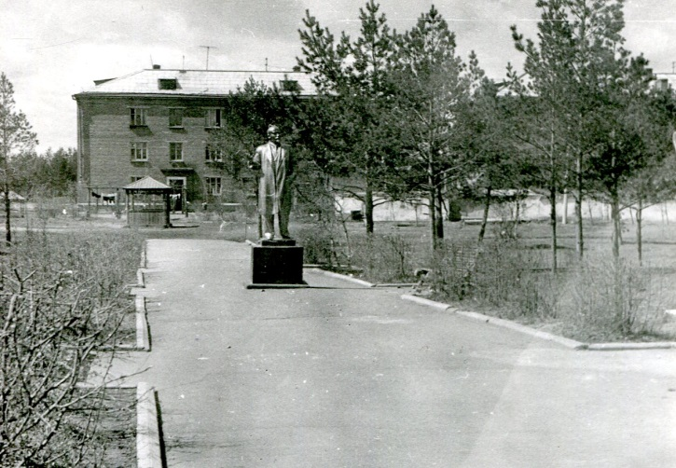
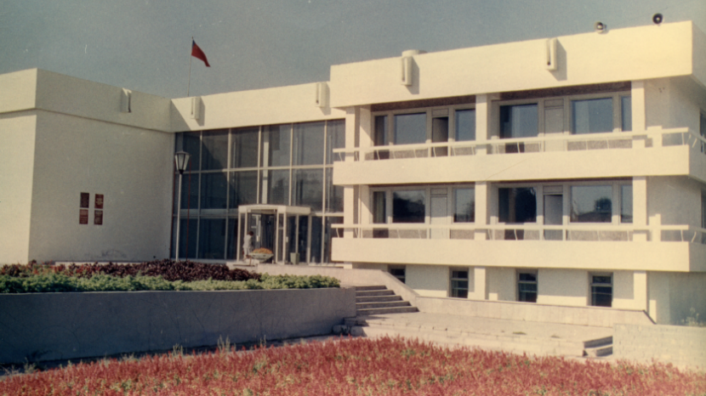
Маина Степановна АРХИПОВА
«Город, где пело моё сердце…»

Slide 3

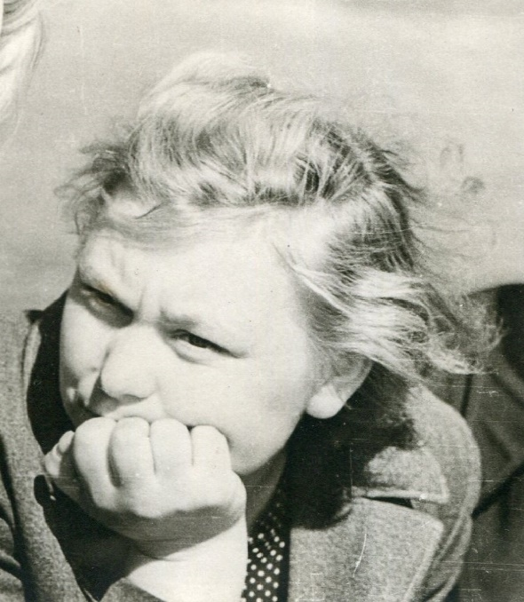
Начало большого пути

Slide 4

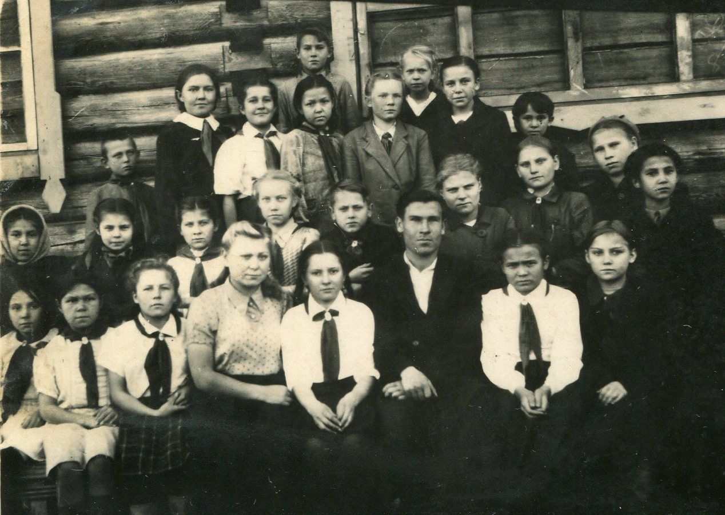

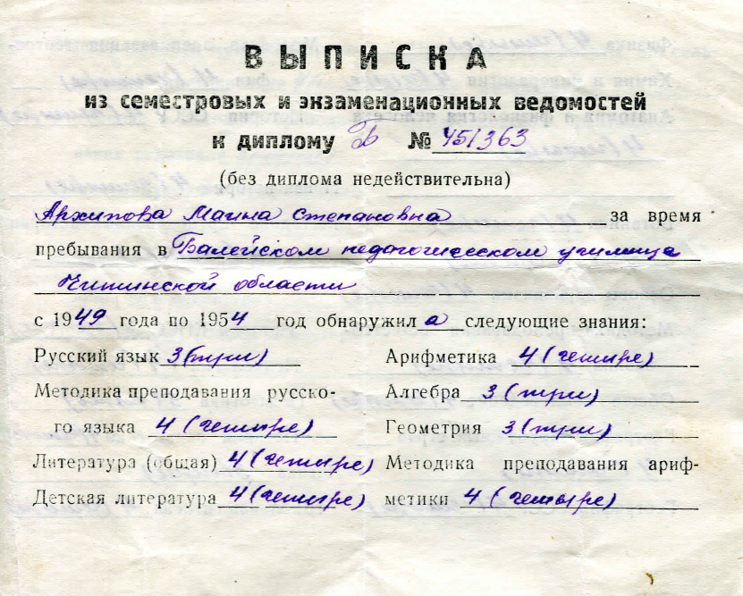
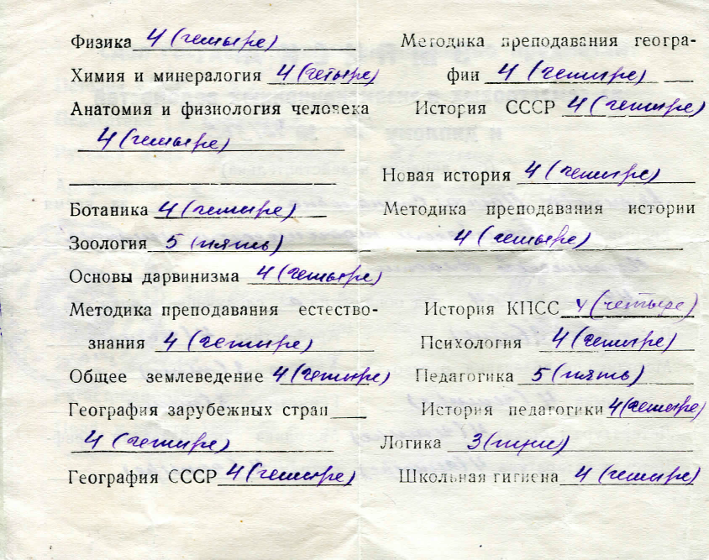
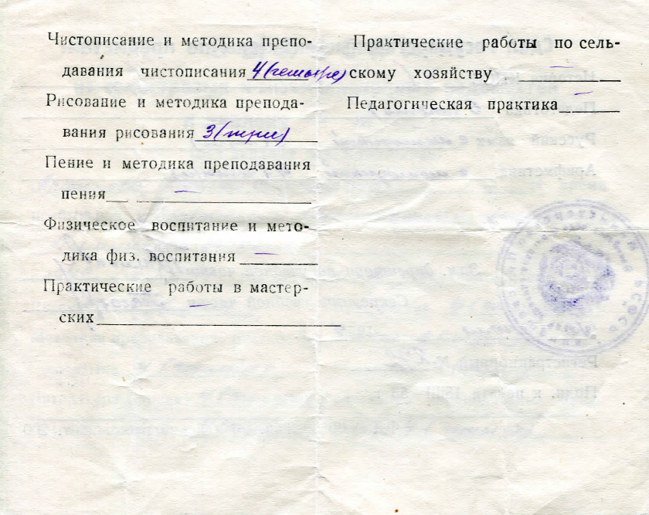
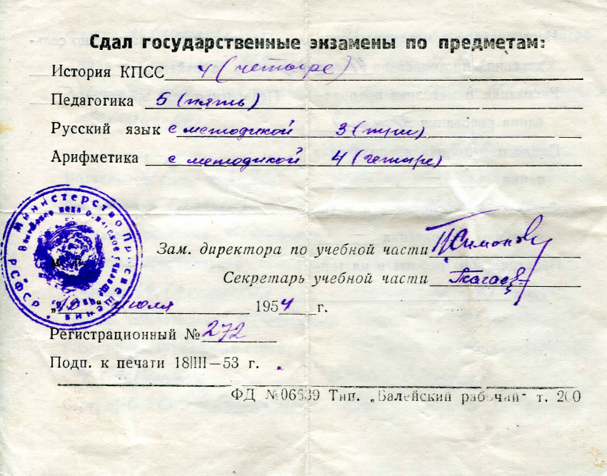
М. С. Архипова (четвёртая слева в нижнем ряду) – старшая пионервожатая школы № 2 г. Балей в 1947-1950 г.г.
(фото из личного архива М.С. Архиповой)

Slide 5
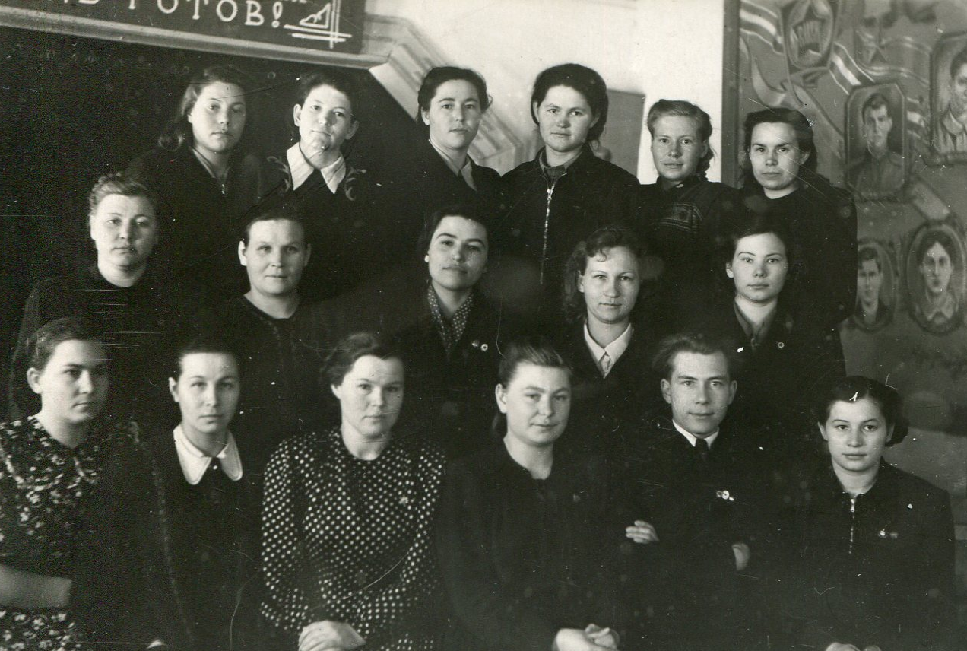
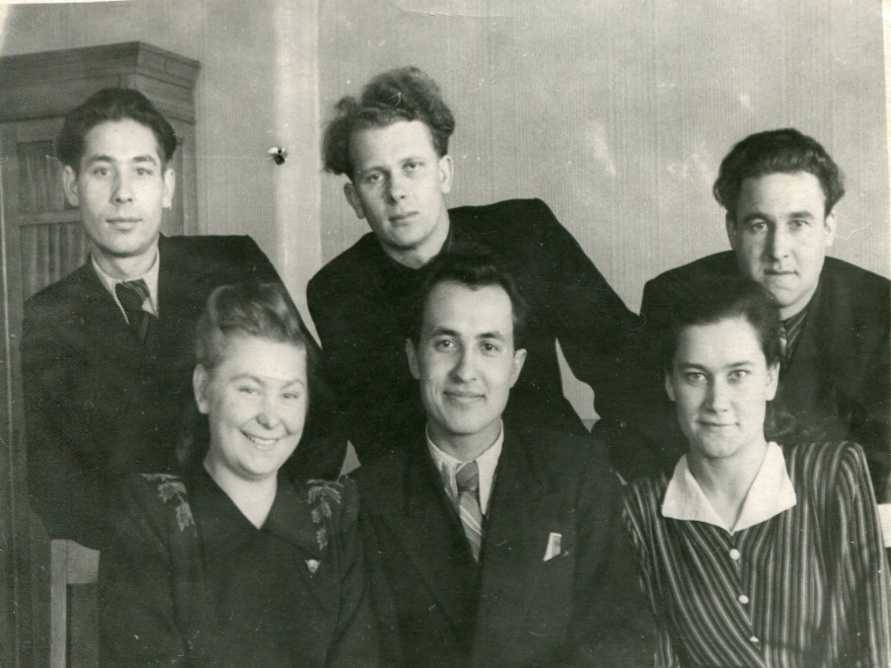
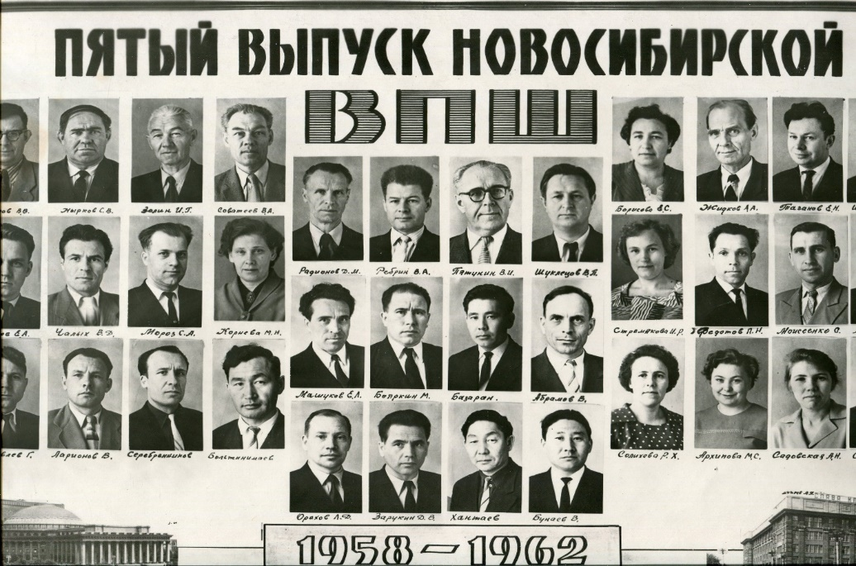
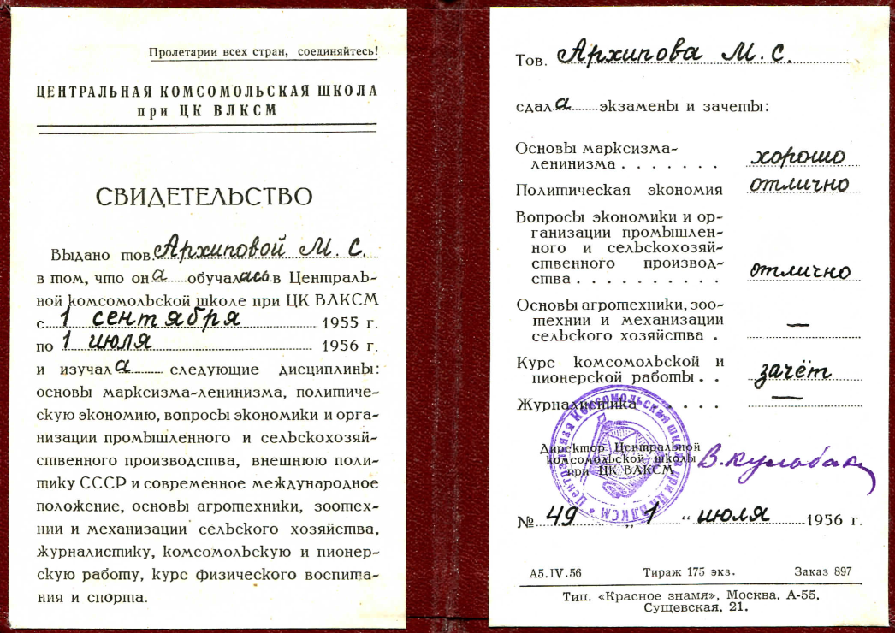
Работники отдела учащейся молодёжи Иркутского
ОК ВЛКСМ.
М. С. Архипова – в первом ряду слева.
1956 г.
Работники Балейского ГК ВЛКСМ, 1950-1951 г.г.
М. С. Архипова – четвёртая слева в нижнем ряду
(Фото из личного архива М. С. Архиповой)

Slide 6
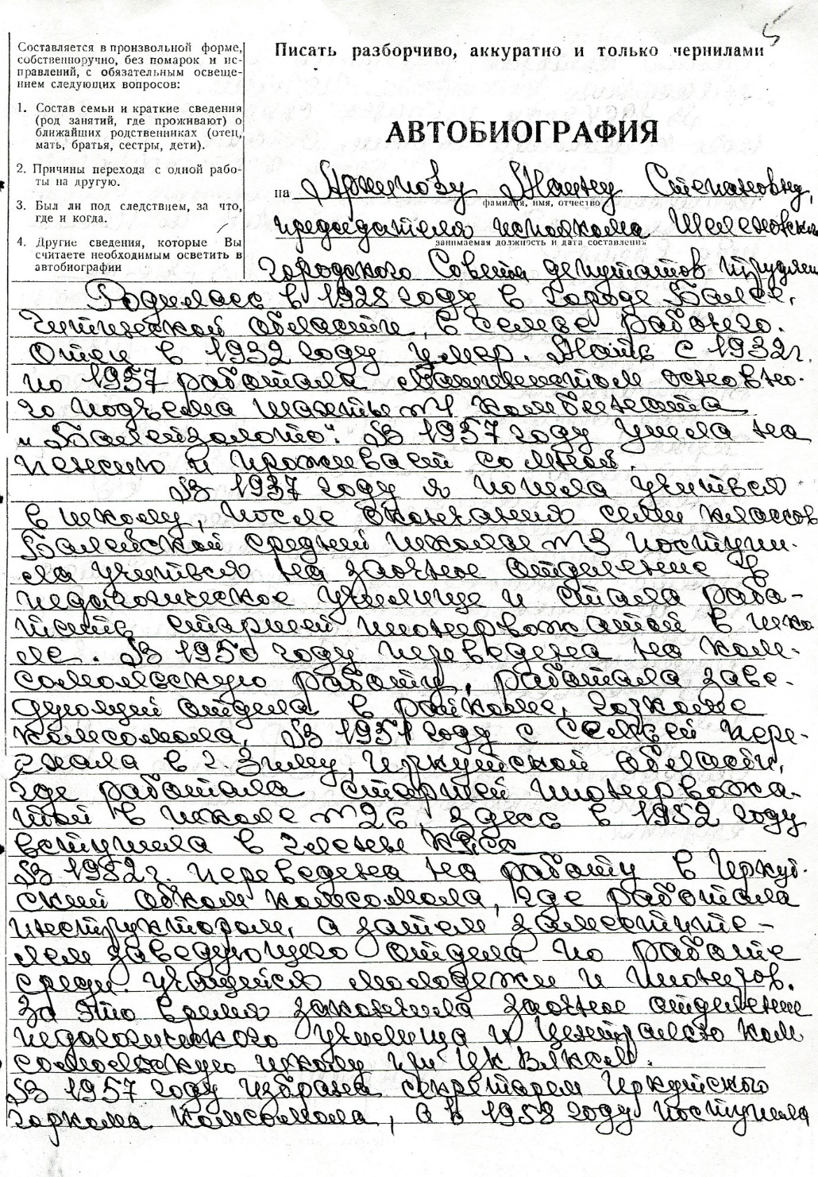
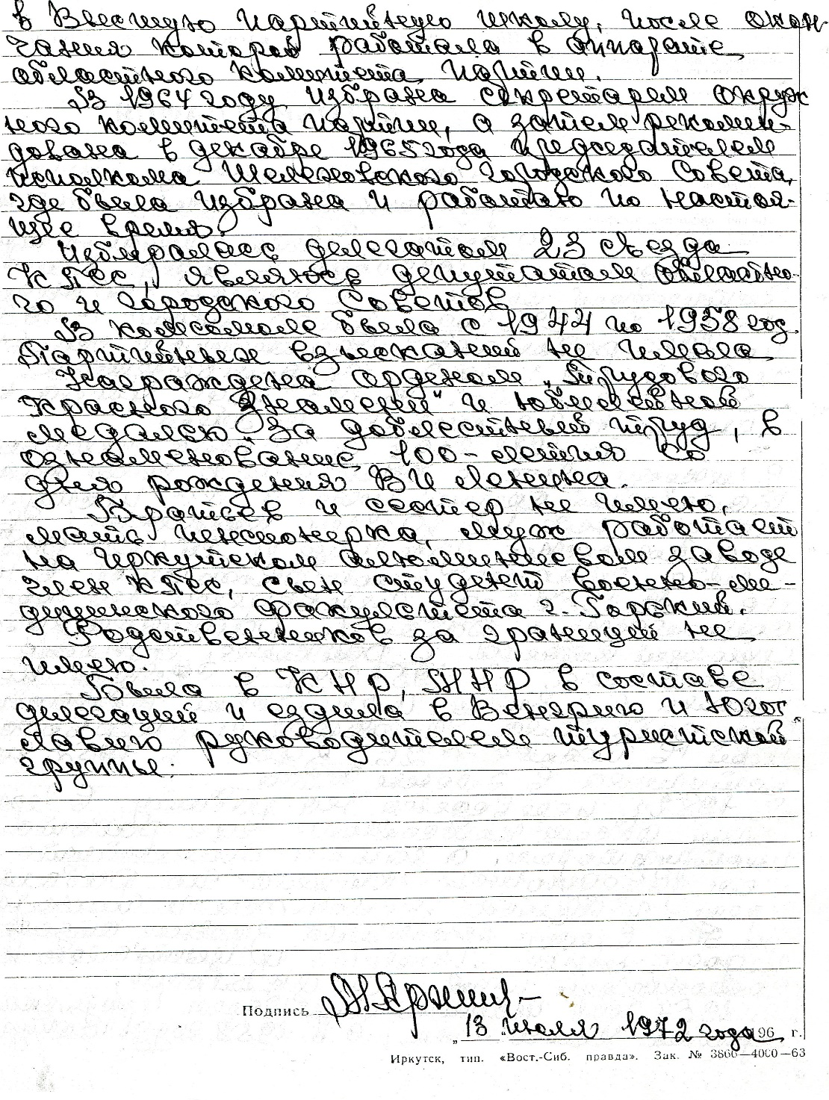
(Государственный архив новейшей истории Иркутской области, Фонд 127, оп.-123, д.10).

Slide 7
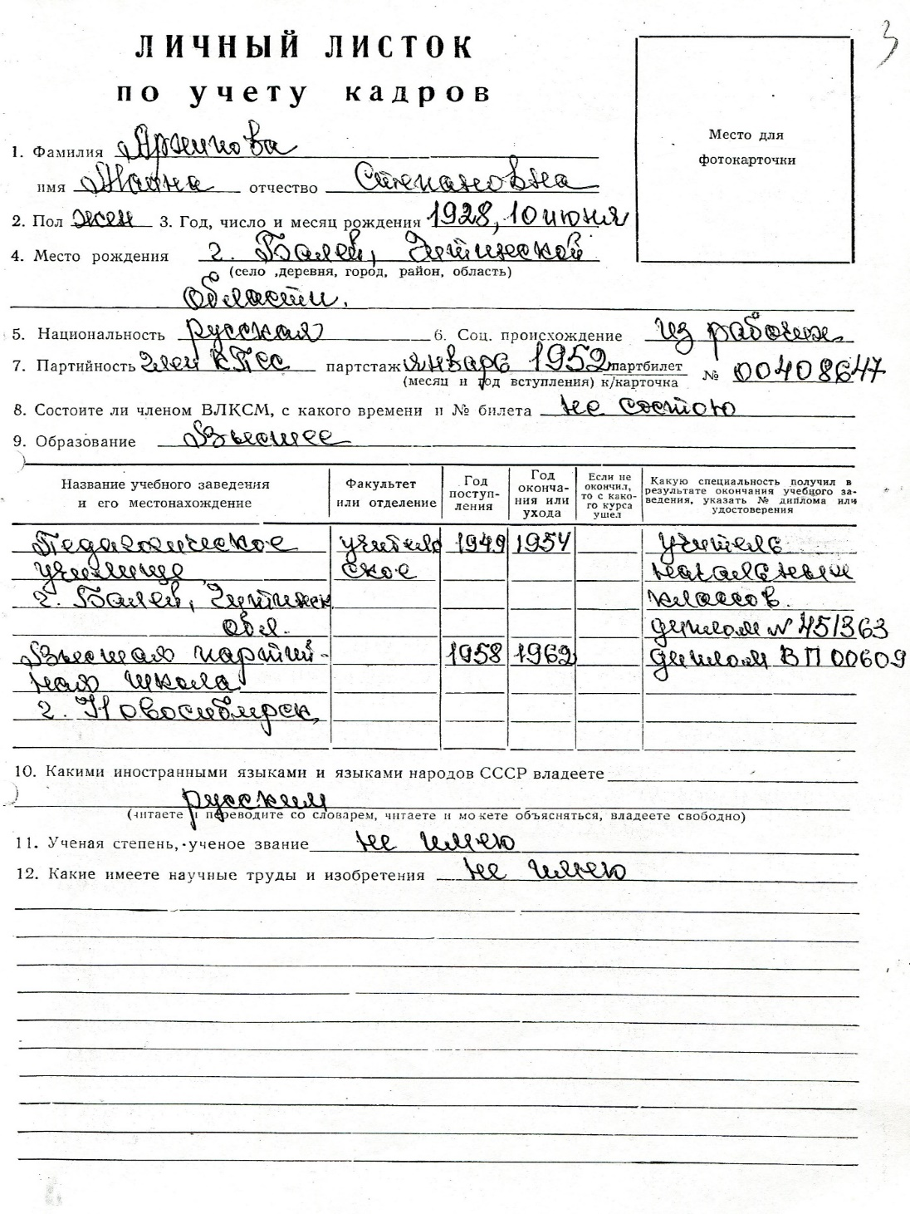
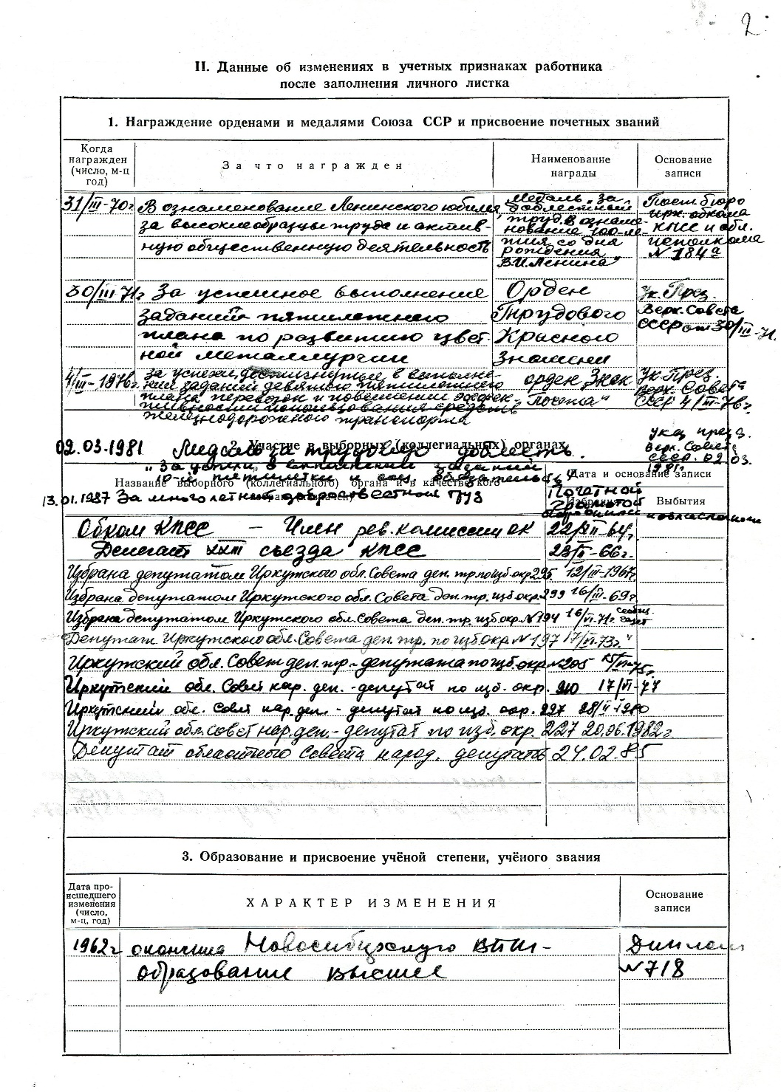
(Государственный архив новейшей истории Иркутской области, Фонд 127, оп.-123, д.10).

Slide 8
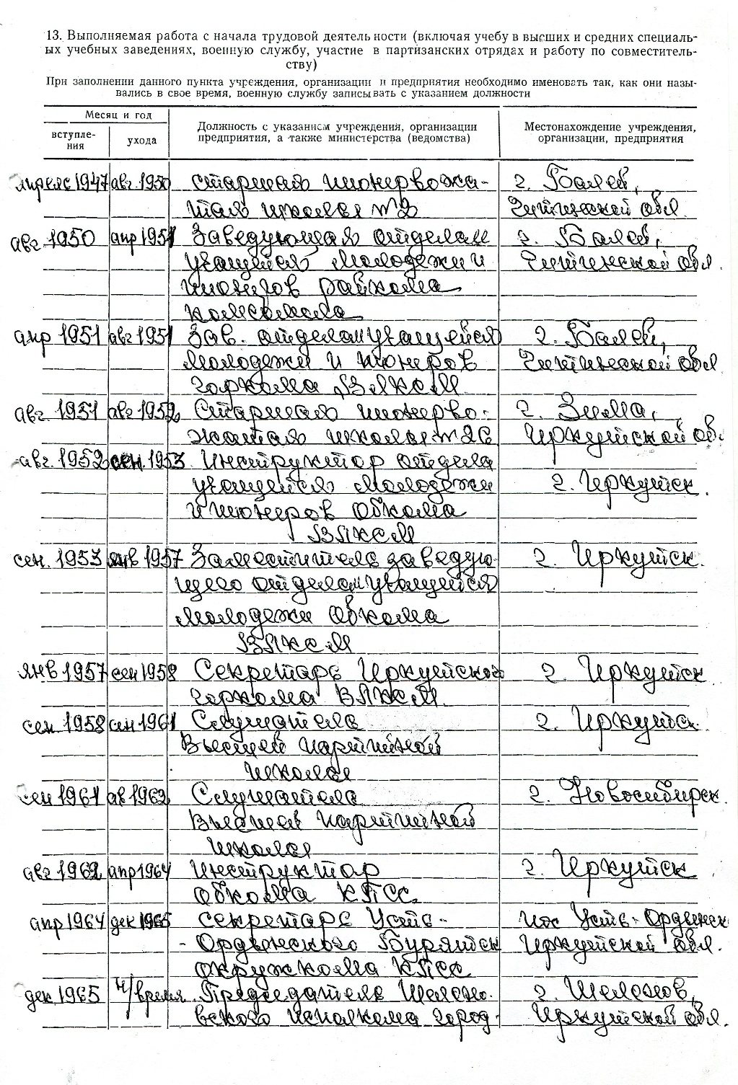
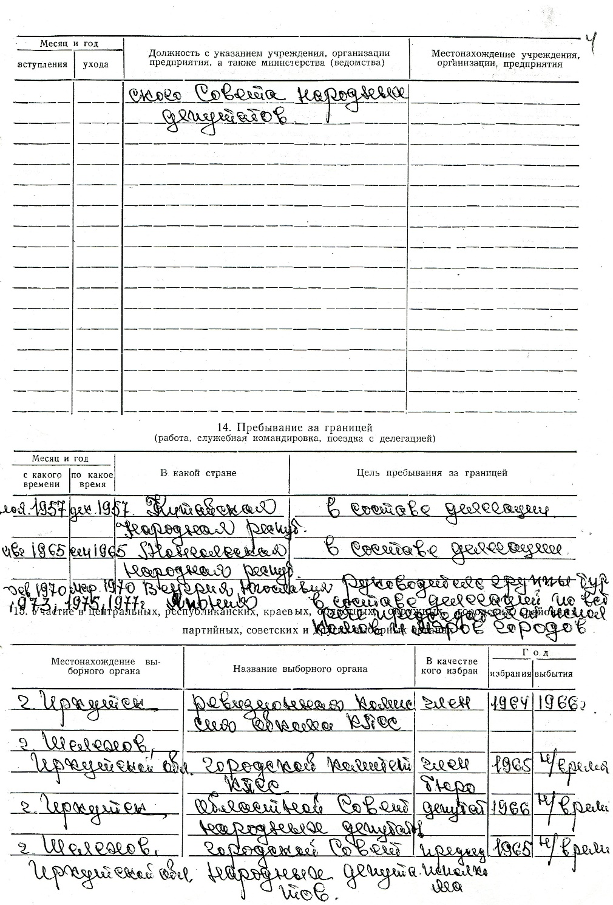
(Государственный архив новейшей истории Иркутской области, Фонд 127, оп.-123, д.10).

Slide 9
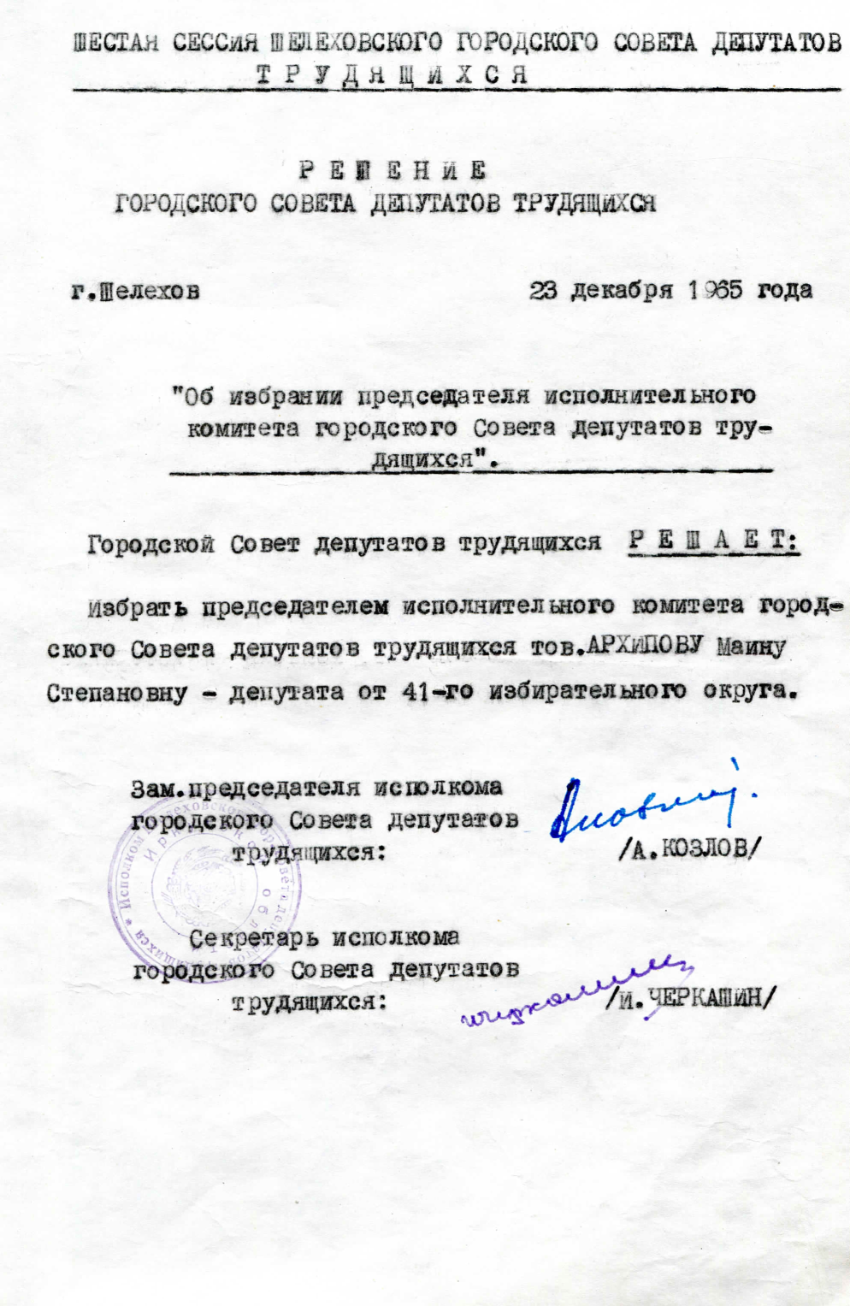
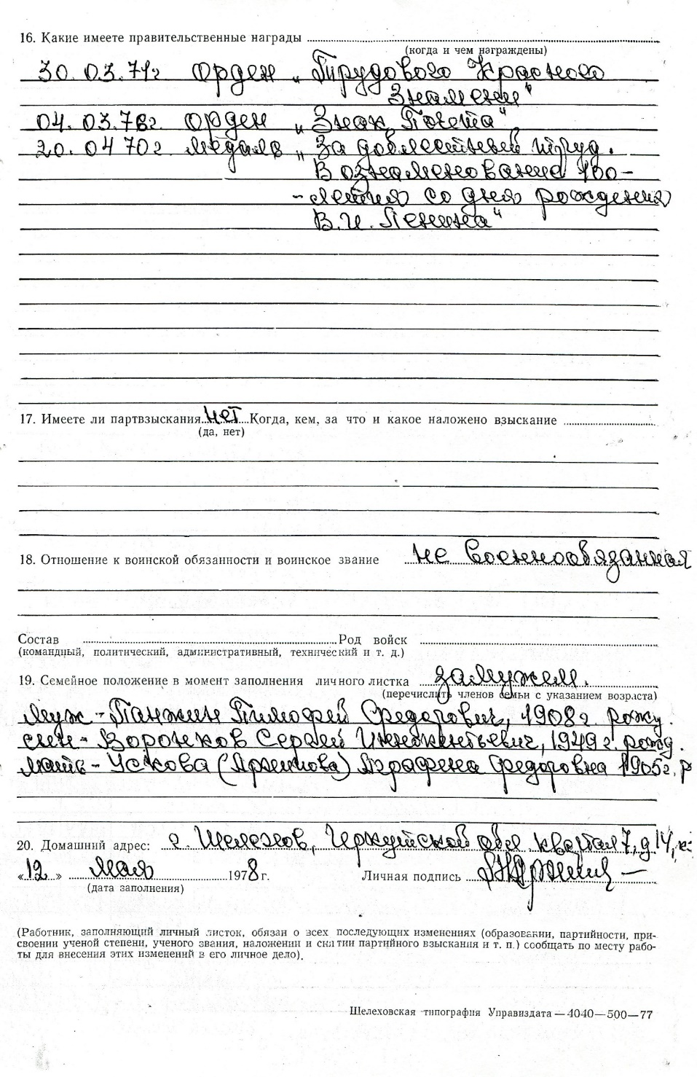
(Государственный архив новейшей истории Иркутской области,
Фонд127, оп.-123, д.10)
(Фонд Р-2, оп.-1, д.50, л.135)

Slide 10
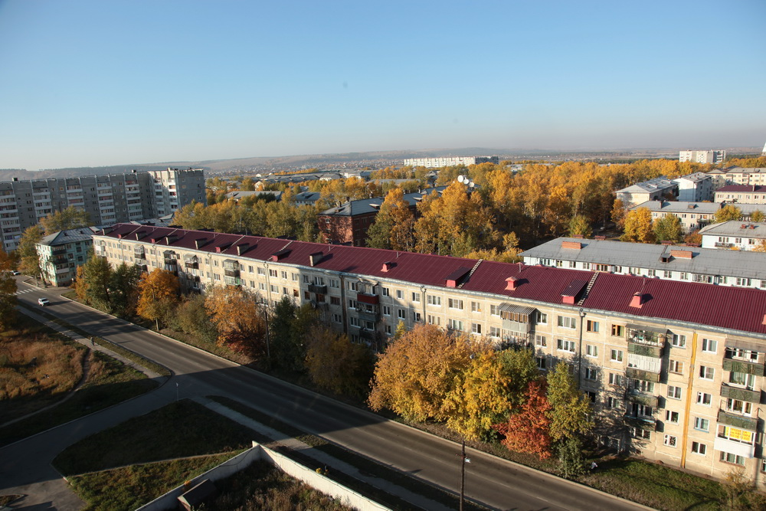
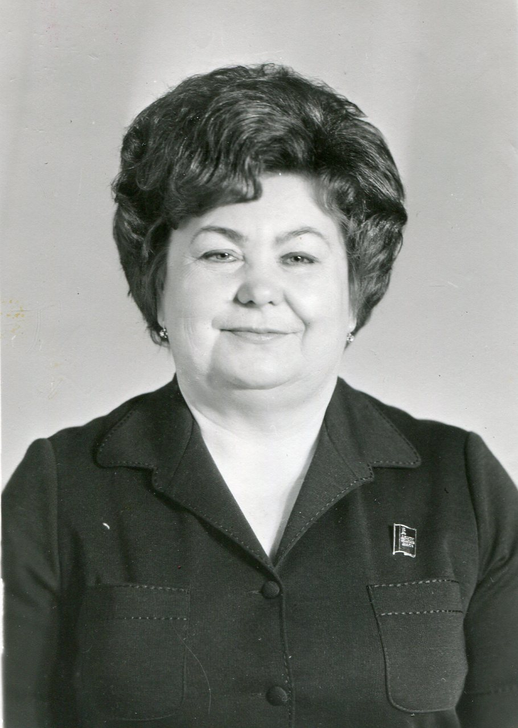
«Чтоб каждый городом гордился…»

Slide 11

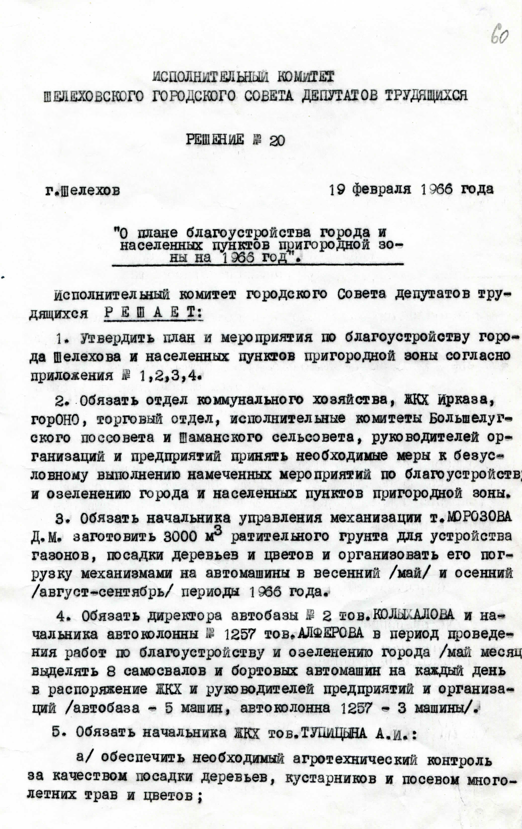
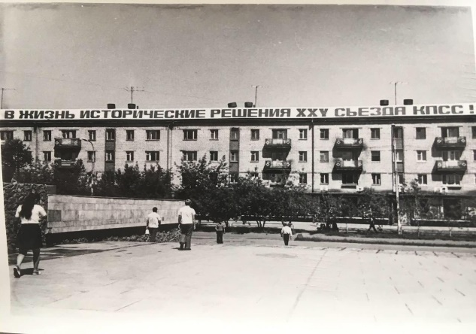
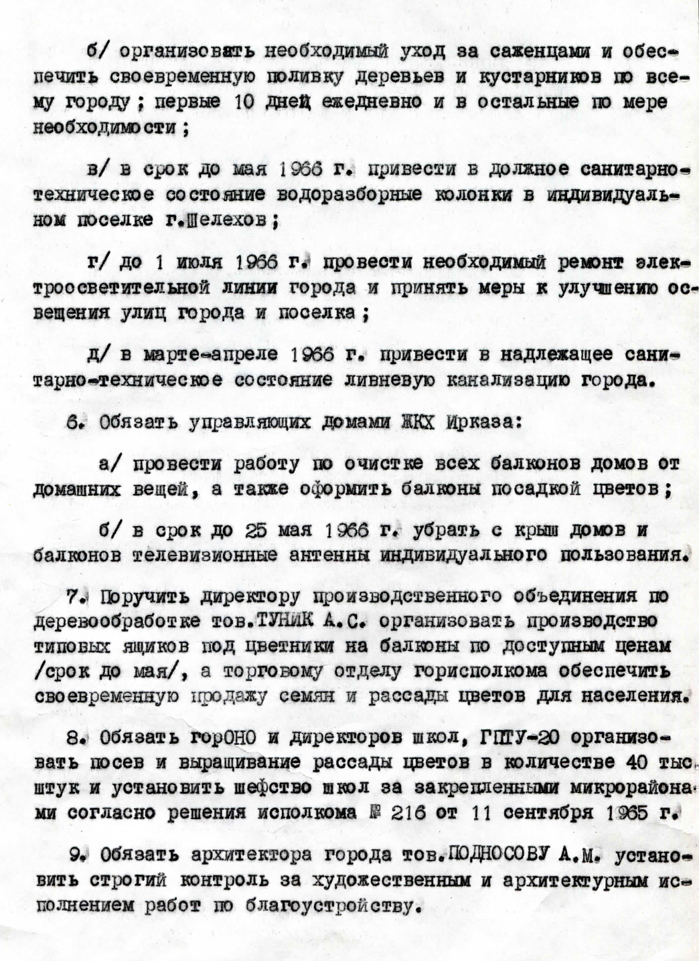
Магазин «Улыбка» на 7-м квартале (ввод – 1966г.)
Строительство
2 и 3 кварталов

Slide 12
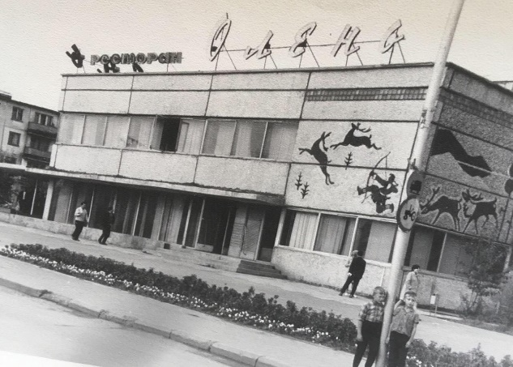
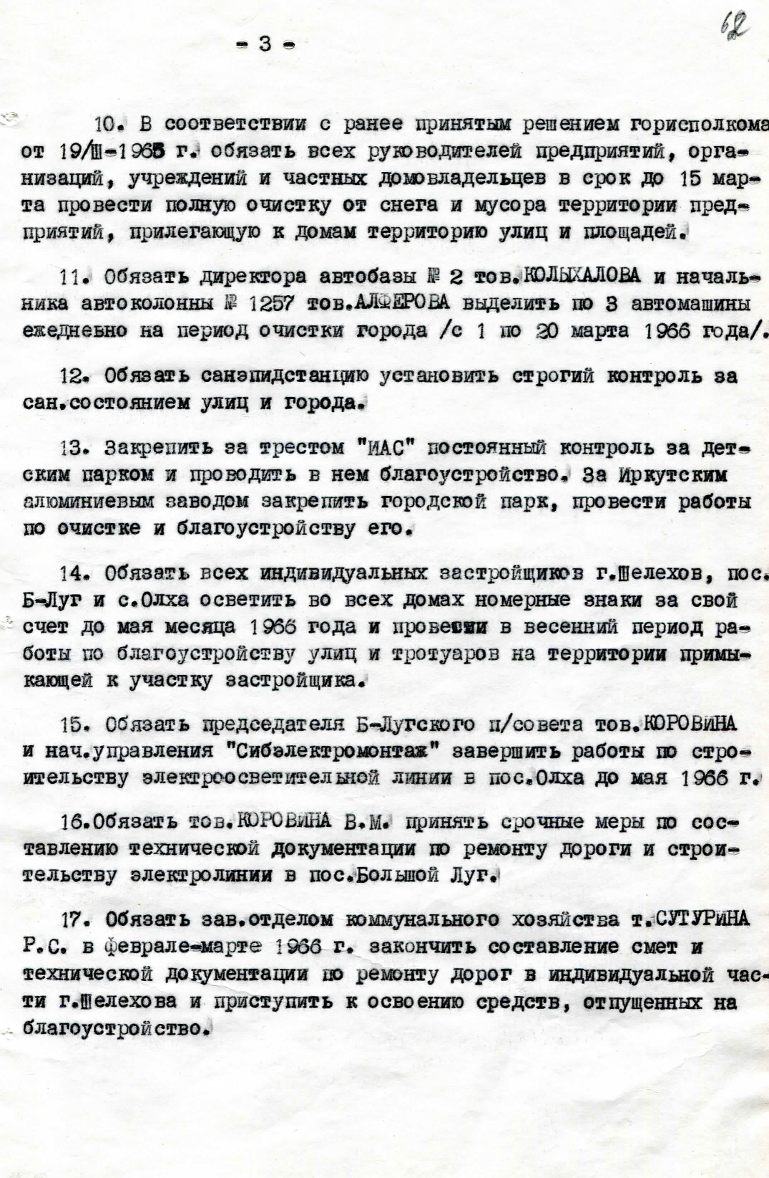
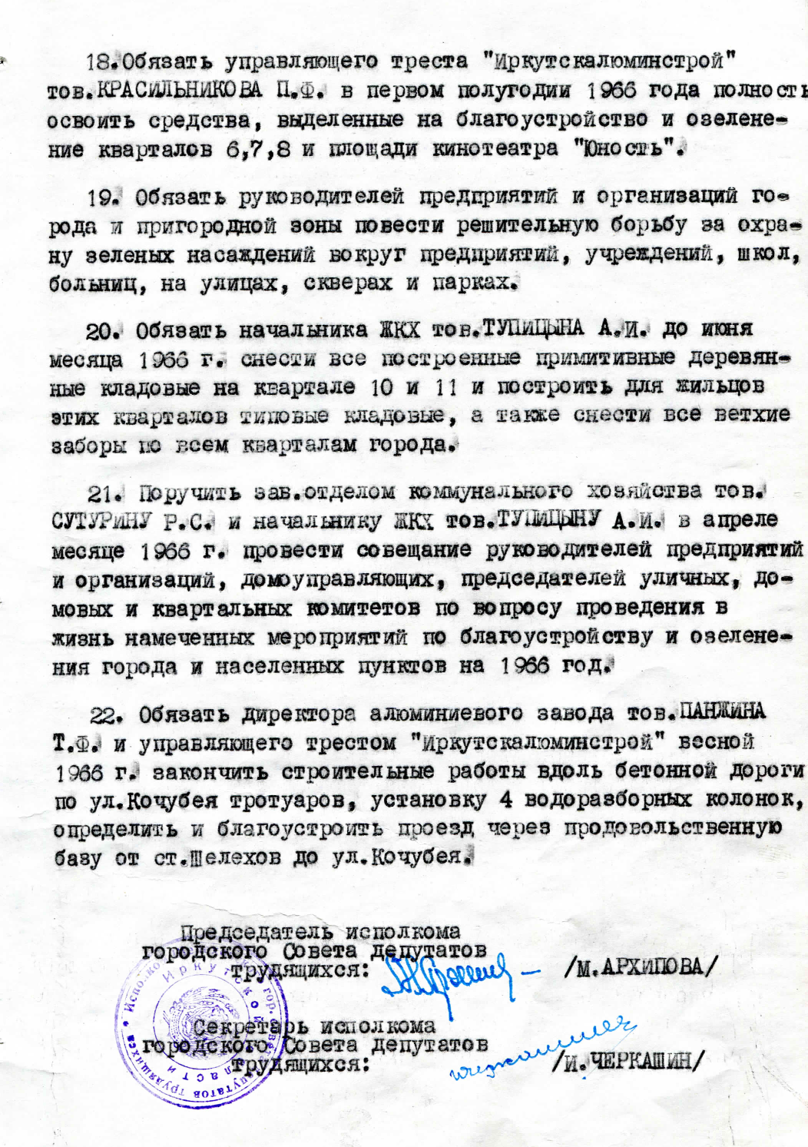
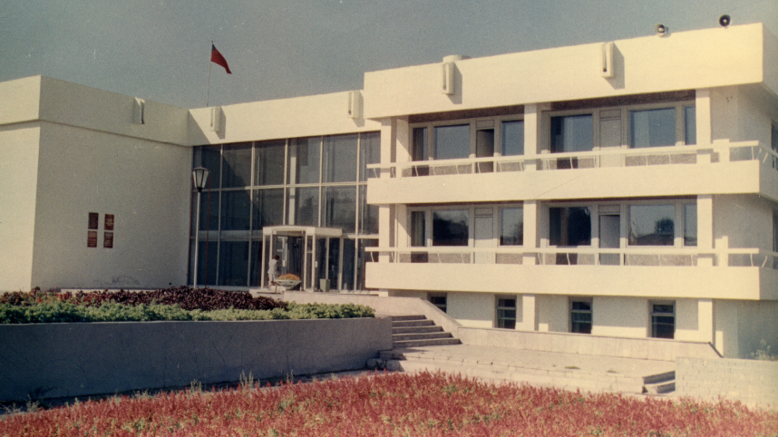
Ресторан «Олень» (ввод – 1969г.)
Дом Советов (ввод – 1972г.)

Slide 13
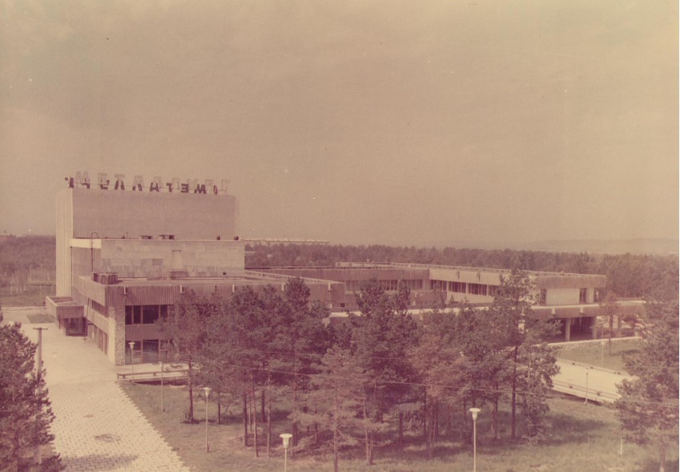
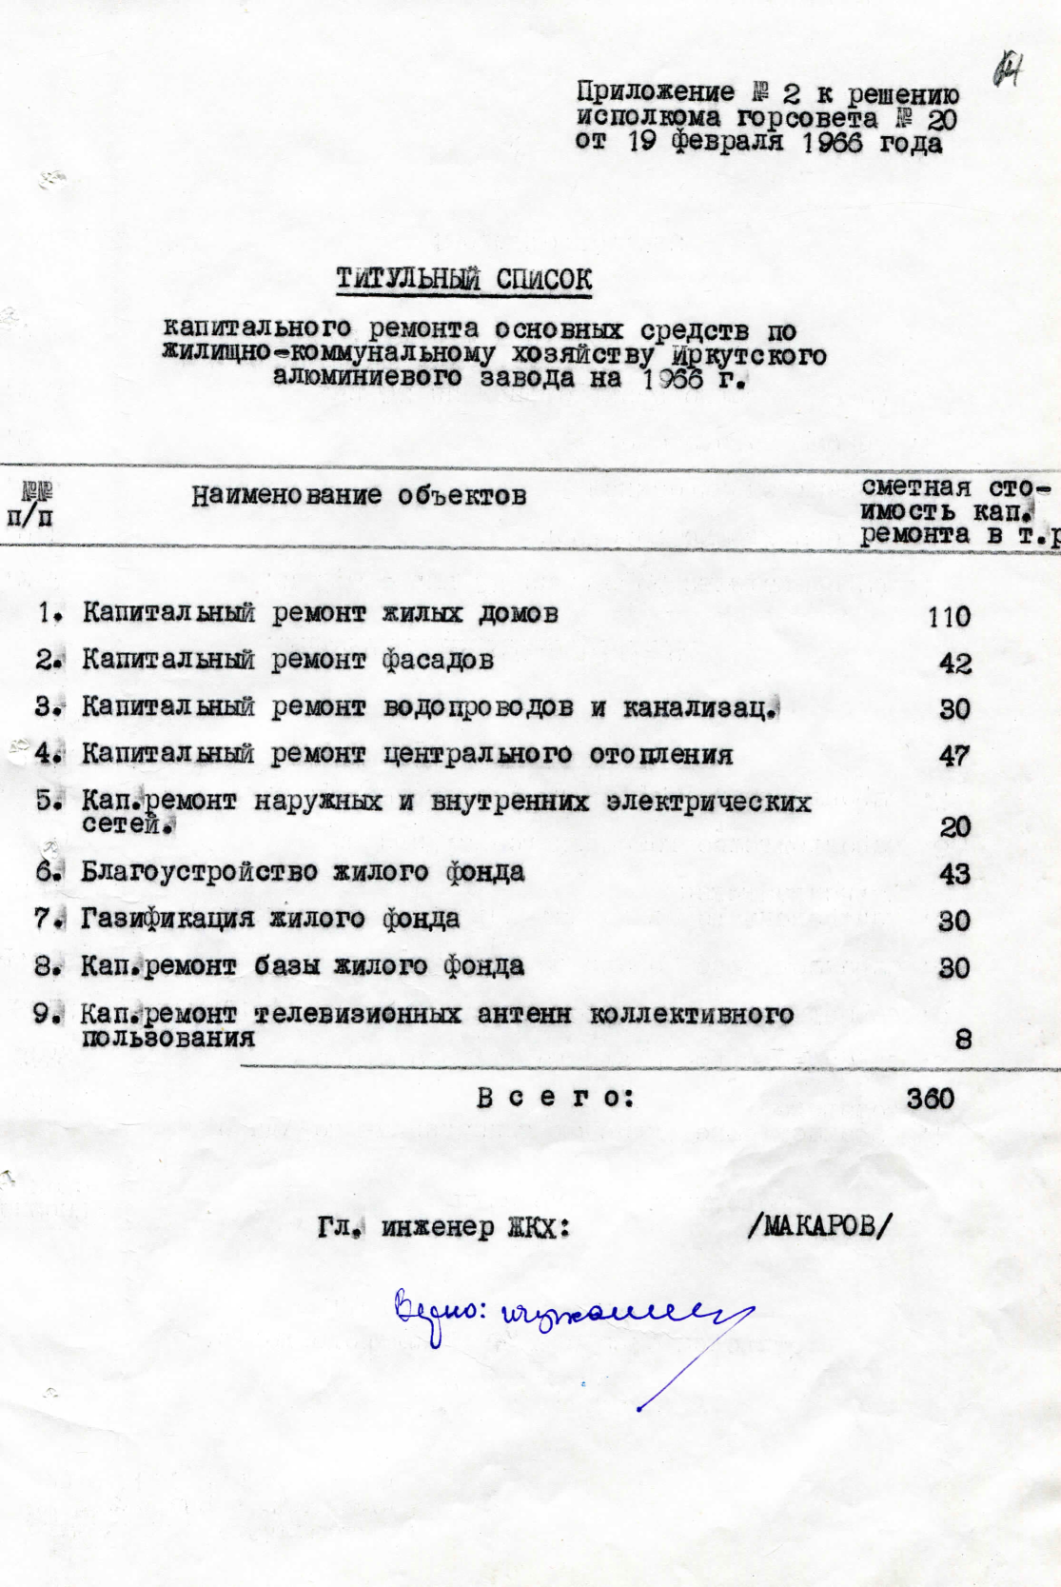
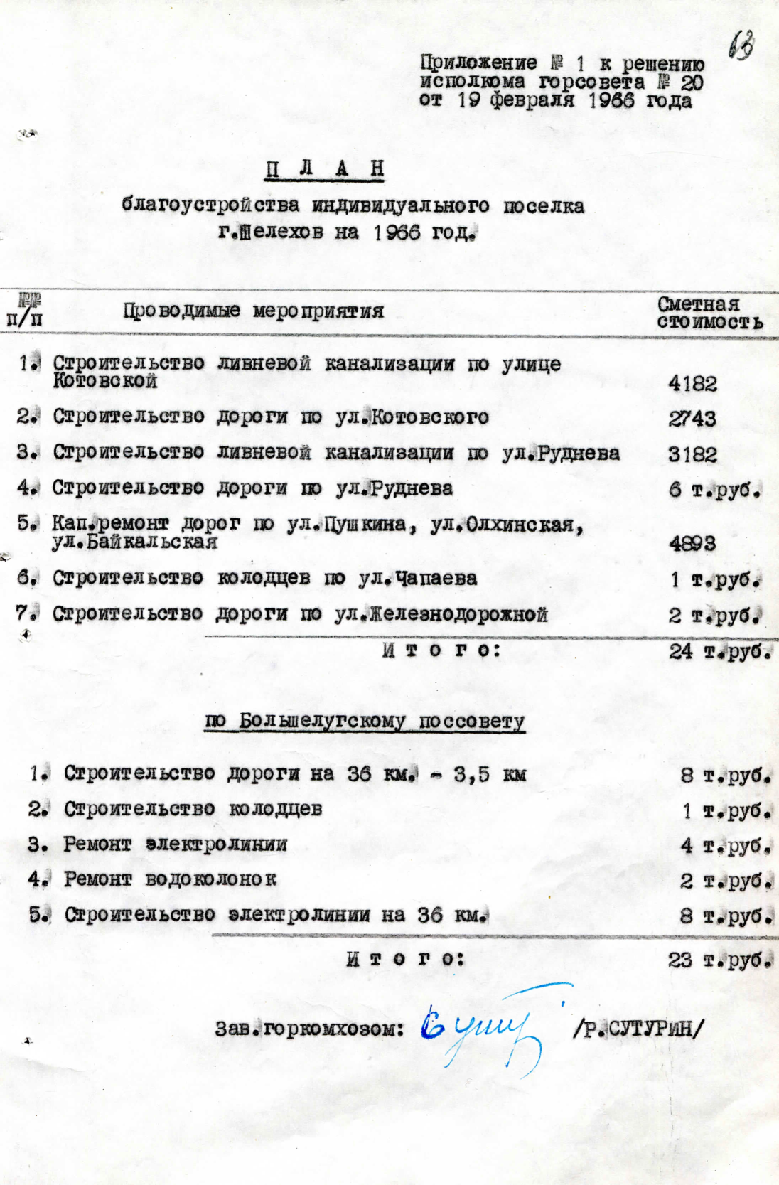
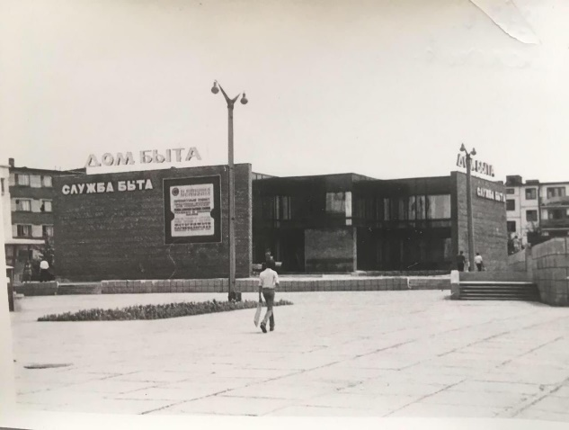
Дворец культуры «Металлург» (ввод – 1975г.)
Дом Быта на 6-м квартале
(ввод – 1976г.)
(Фонд Р-2, оп.-1, д.85, л.л.60-65)

Slide 14
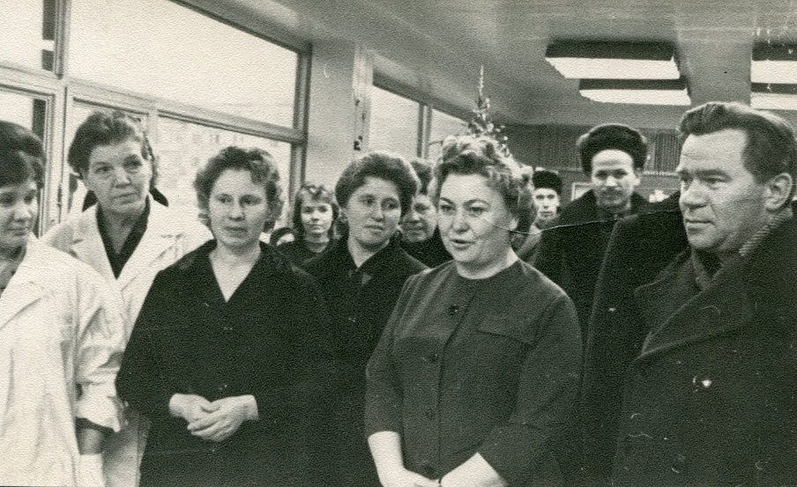
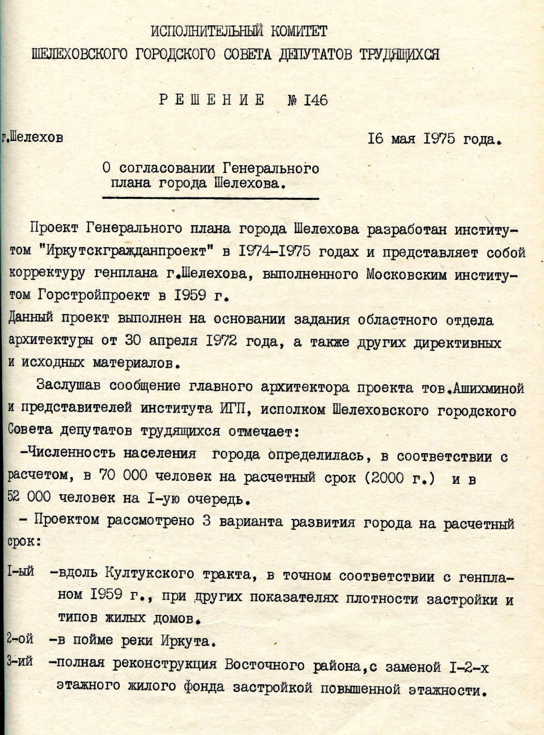
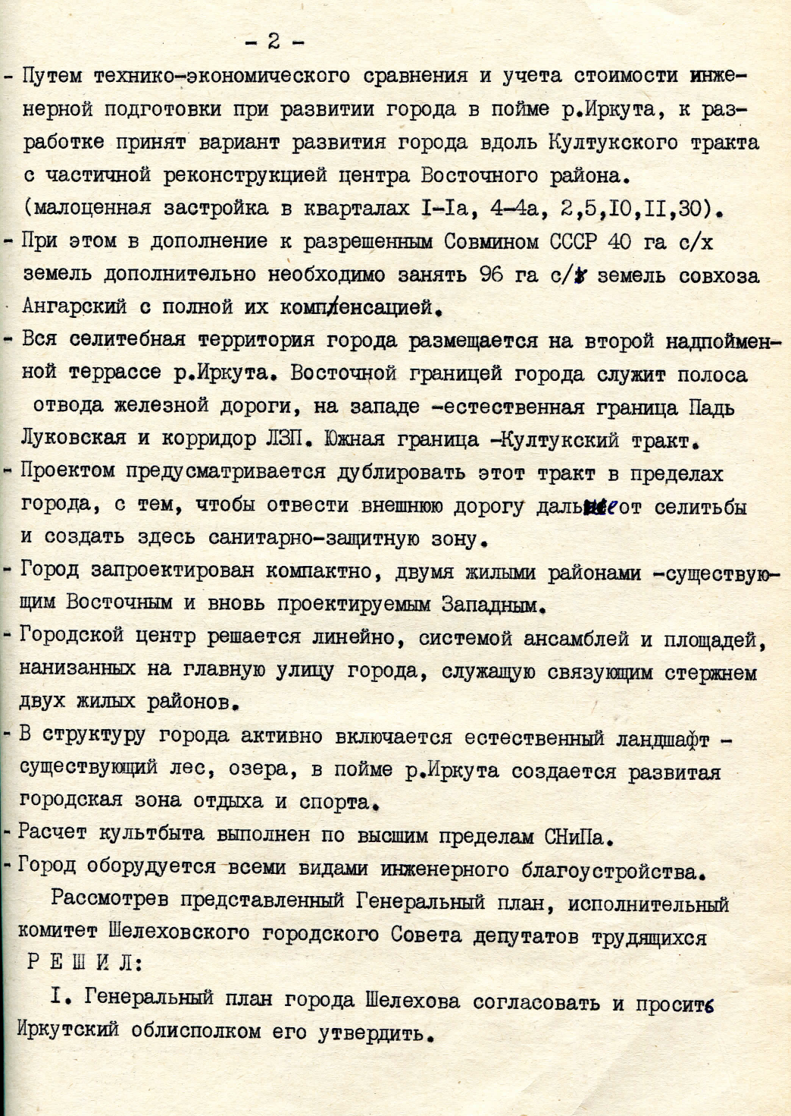
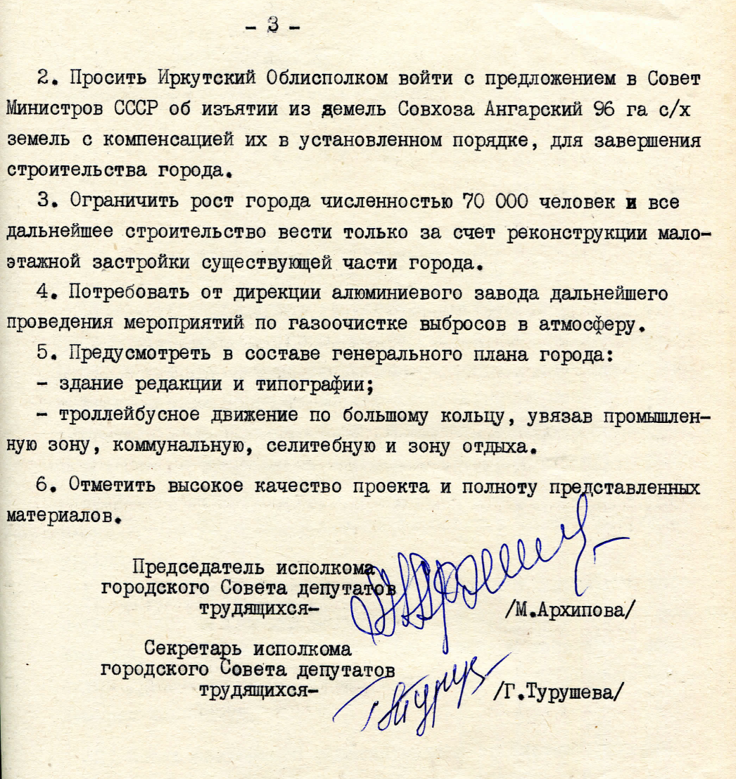
Открытие магазина «Берёзка» (1965г.)
(Фонд Р-2, оп.-1, д.326, л.л.129-131)

Slide 15
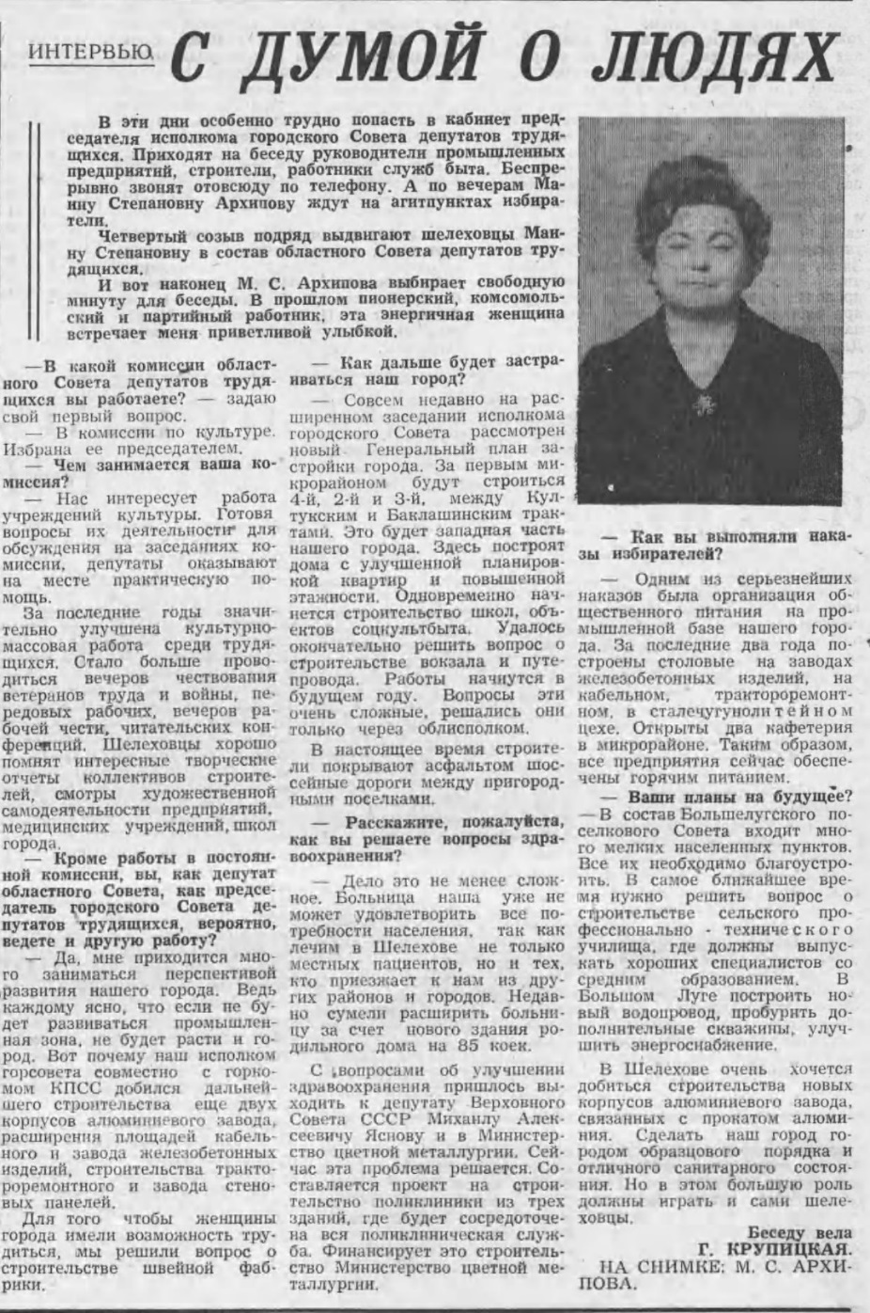
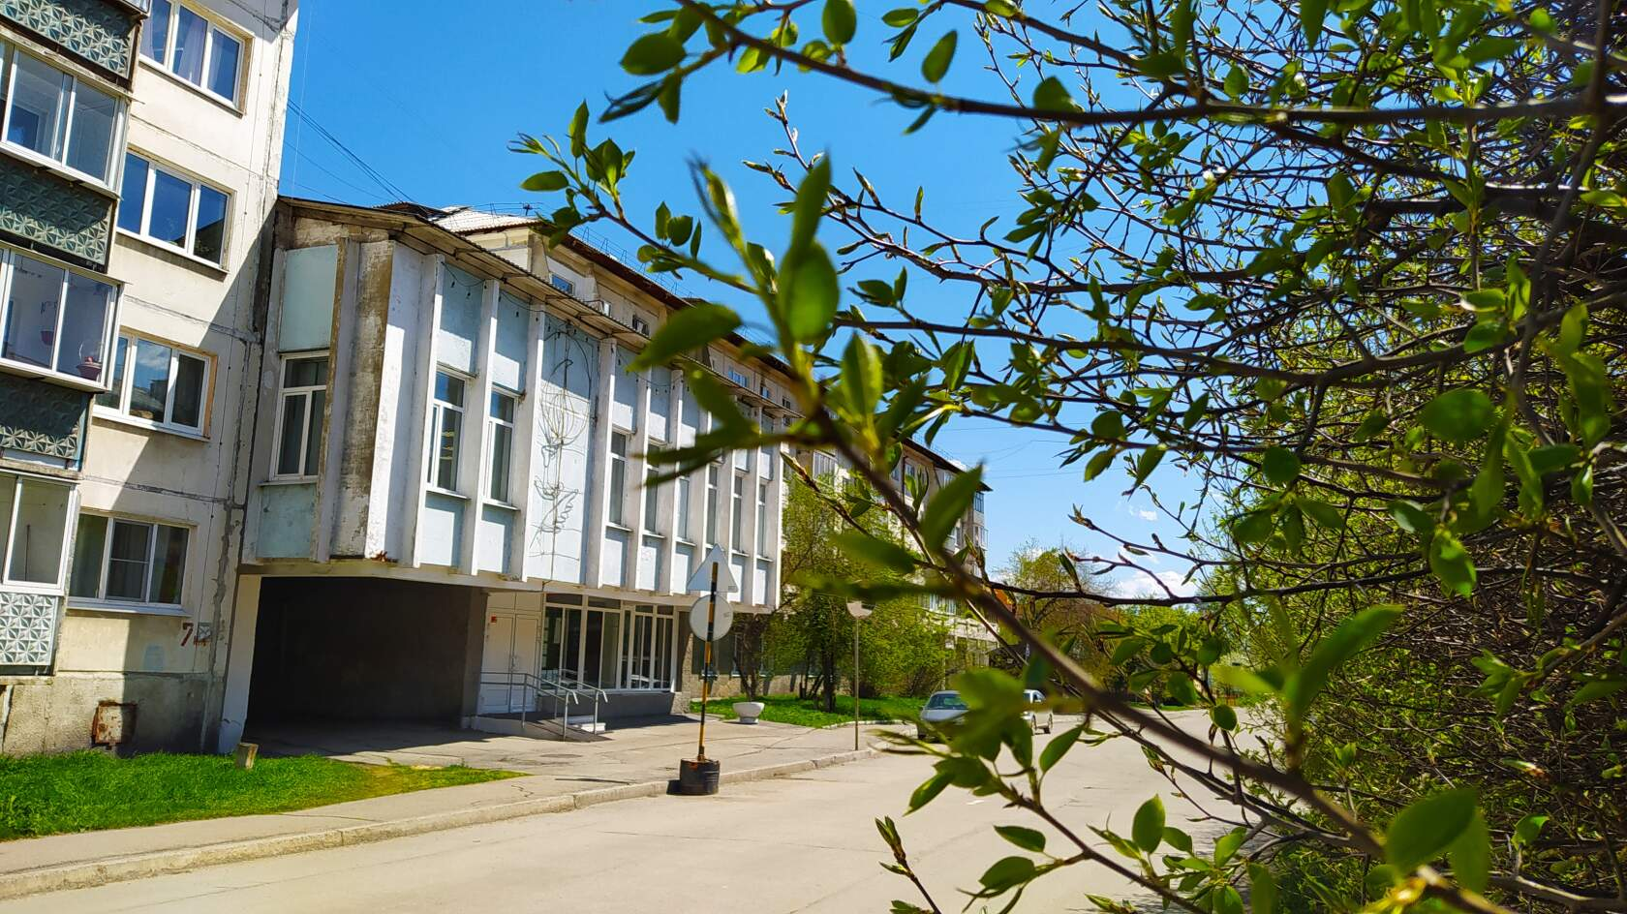
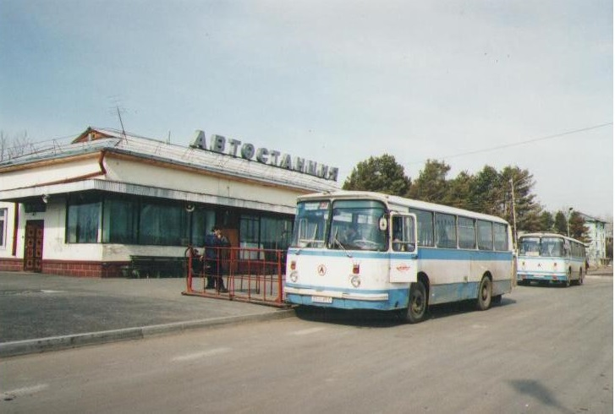
Центральная библиотека (ввод – 1977г.)
Газета «Рассвет коммунизма» от 14.06.1975 № 72 (1620) (Фонд Р-27, оп.-1, д.14, л.143)
Автостанция (ввод – 1979 год)

Slide 16

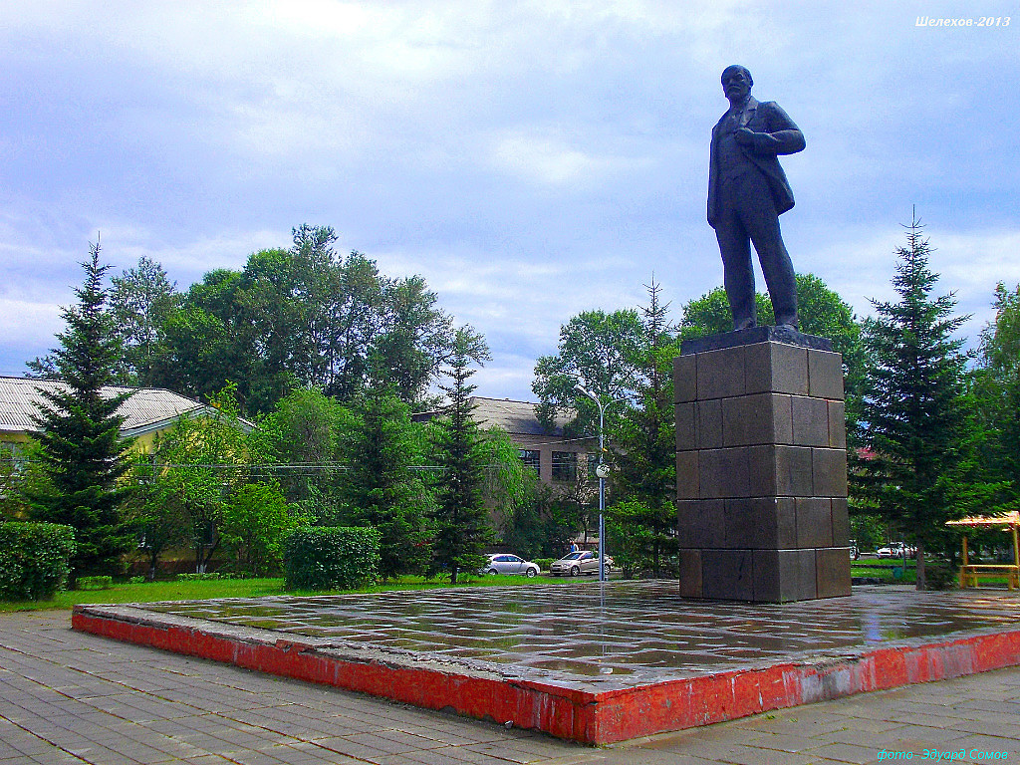
Памятник В. И. Ленину (открыт в ноябре 1983г.)
Газета «Рассвет коммунизма» от 03.11.1977 № 132 (1992)
(Фонд Р-27, оп.-1, д.23, л.242)

Slide 17
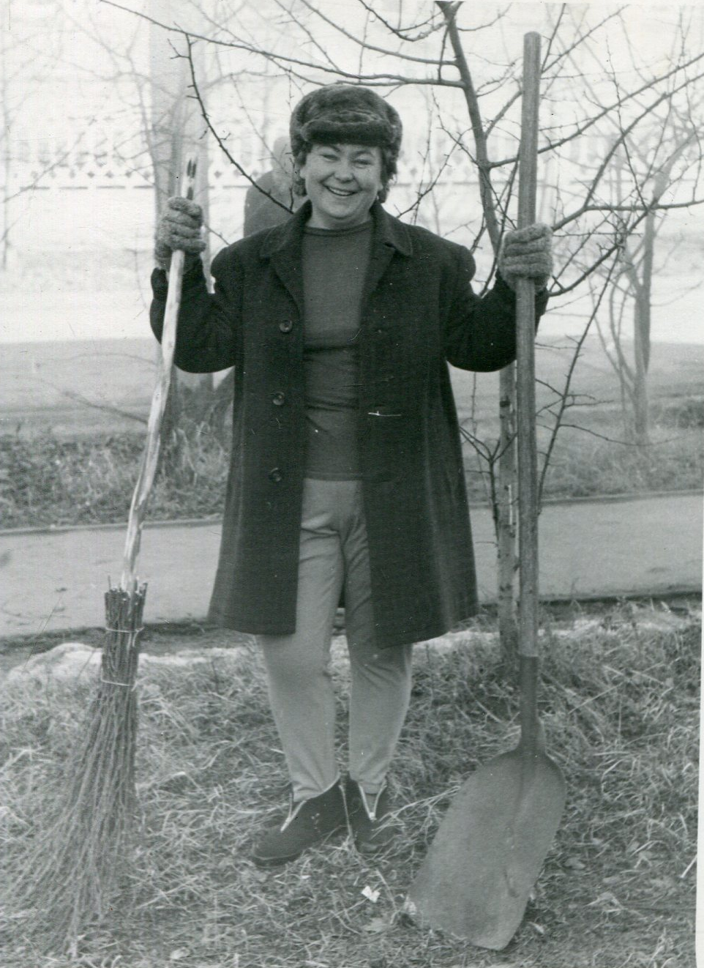
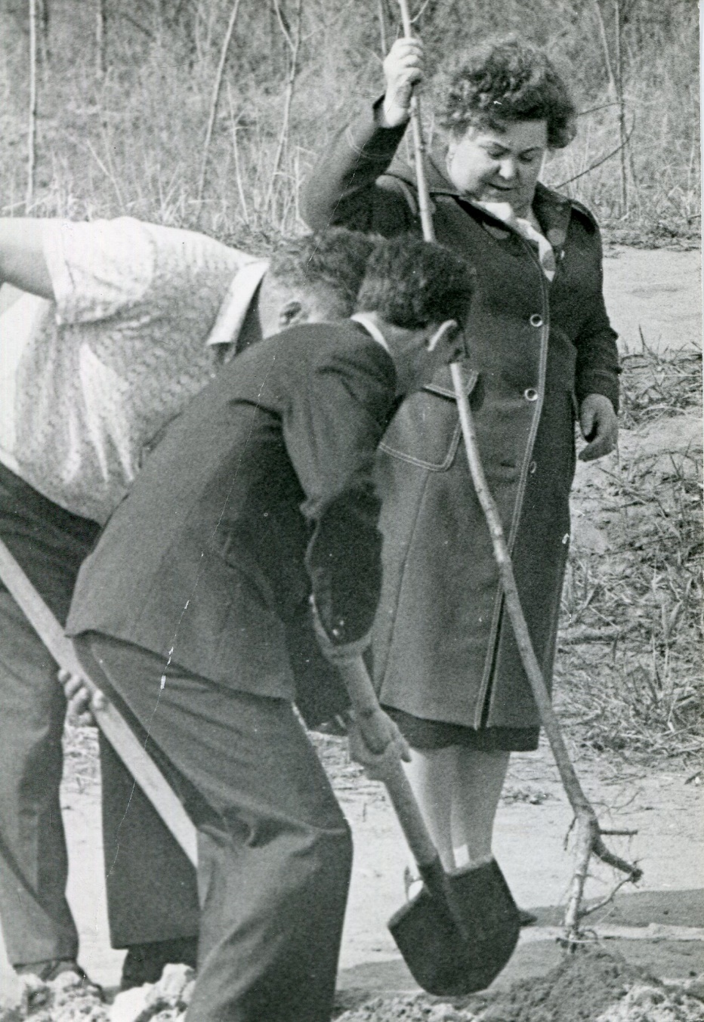
М. С. Архипова на субботниках по благоустройству города
(Фото из личного архива М. С. Архиповой)

Slide 18
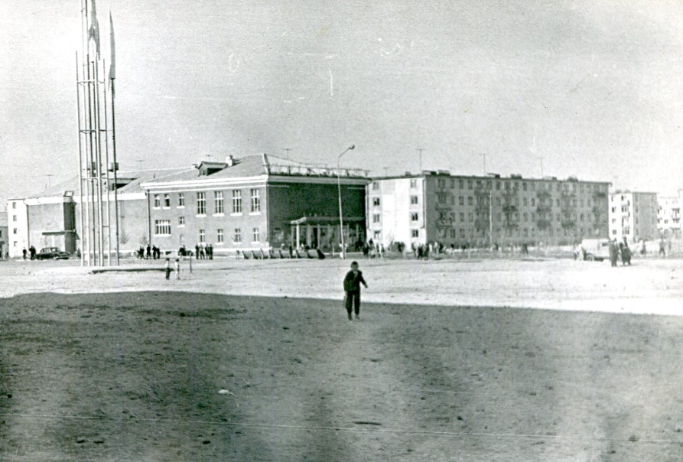
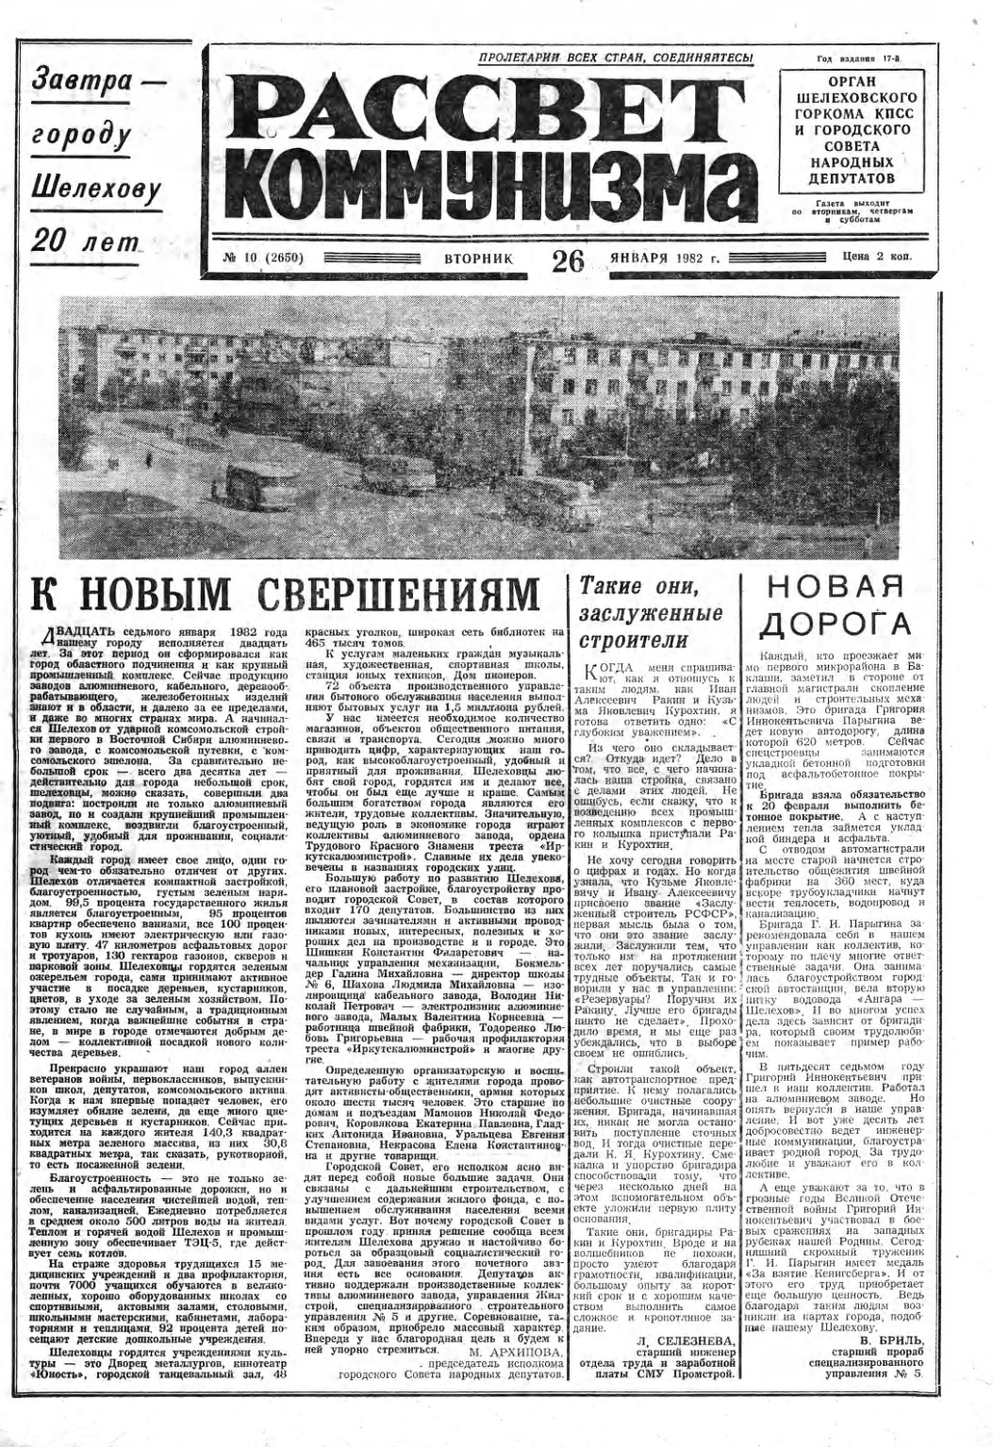
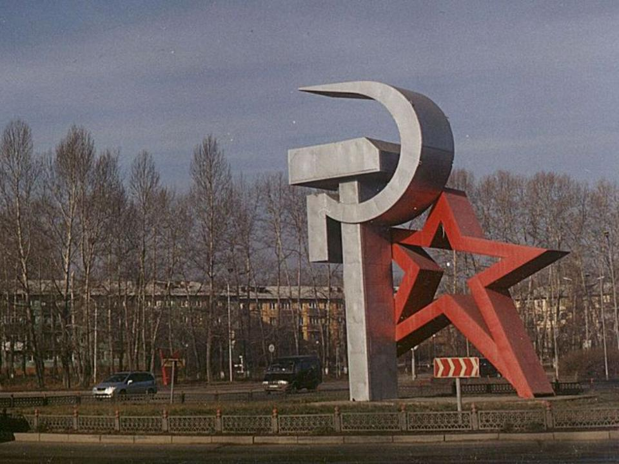
Квартал 6
Площадь труда
(Фонд Р-27, оп.-1, д.46, л.19)

Slide 19
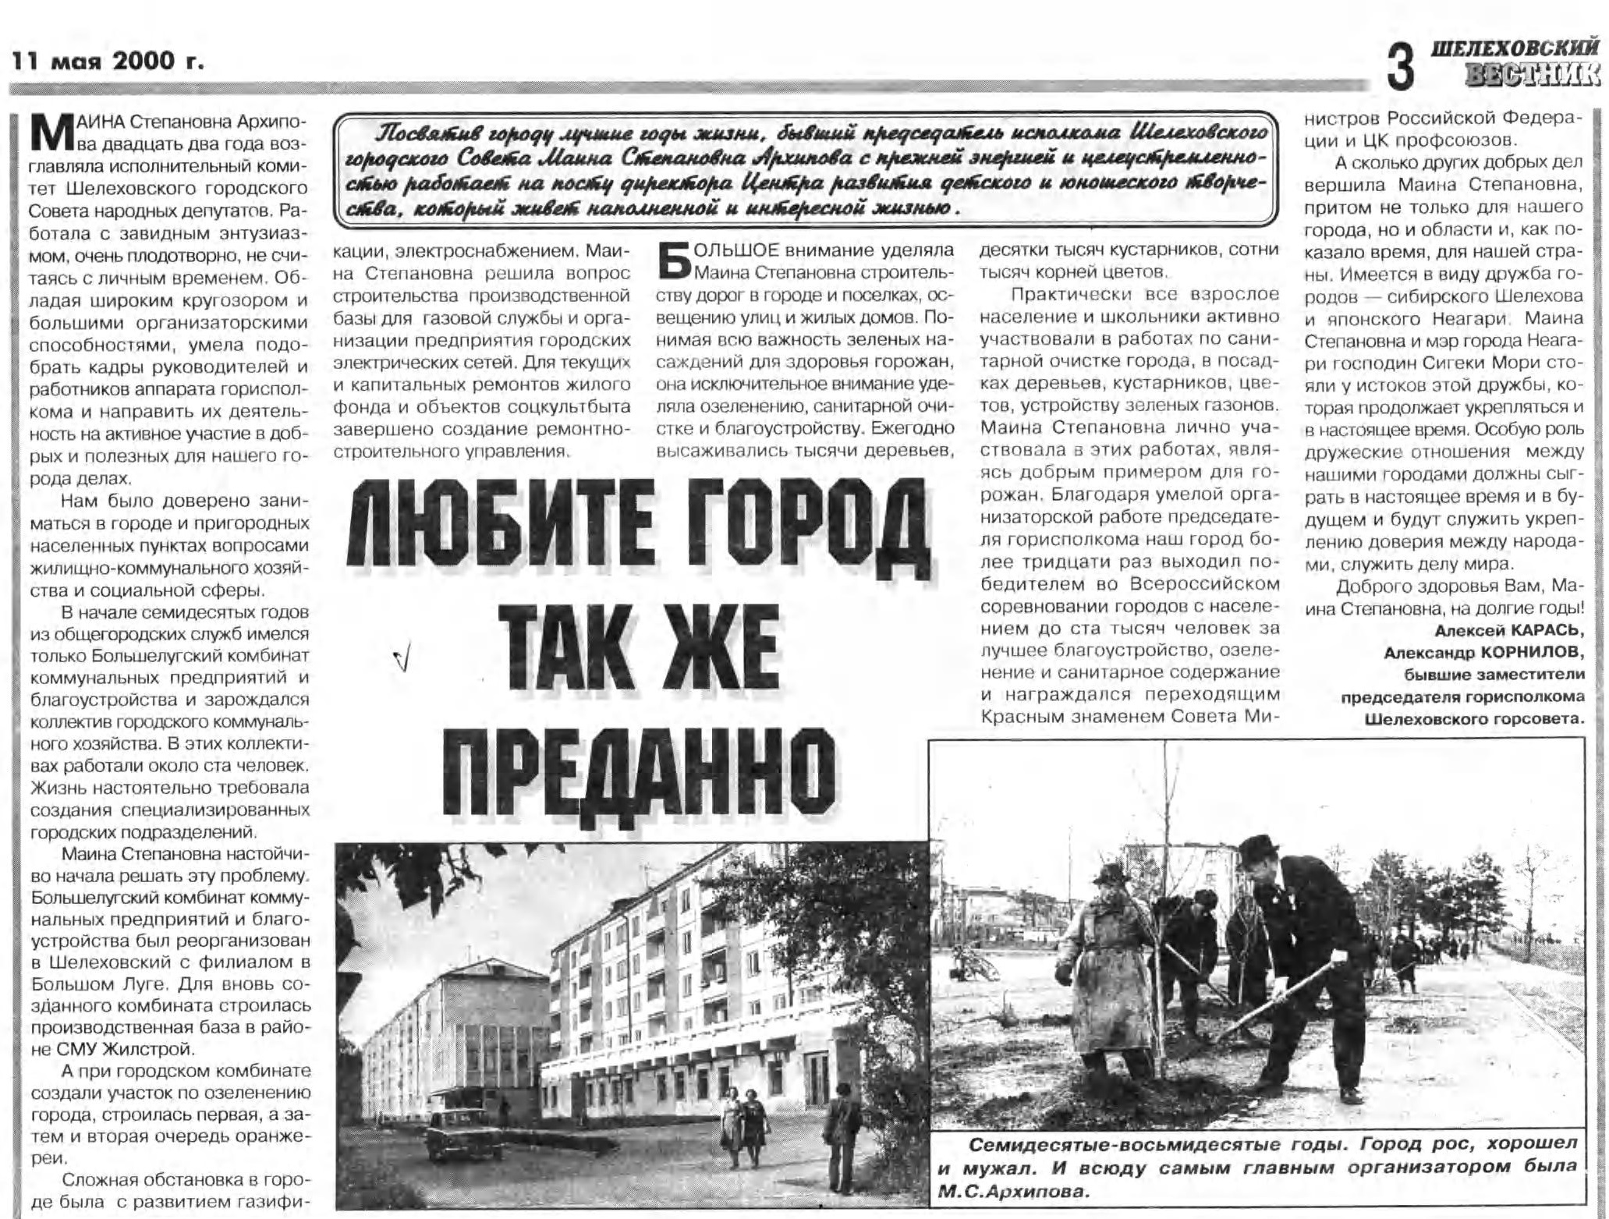
Газета «Шелеховский вестник» от 11.05.2000 № 56 (5442) (Фонд Р-27, оп.-1, д.71, л.130)

Slide 20


«Дом,
где согреваются сердца»

Slide 21


Коллектив Центра детского и юношеского творчества.
Верхний ряд слева направо: 1 – Кривошеева Н., 4 – Сапижев М. Н.,
5 – Черняховская З. Н. Средний ряд слева направо: 1 – Петрученя Е. А., 2 – Яскина Т., 3 – Валеева Т. А., 5 – Волкова Н. И., 6 – Уварова К. И.,
7 – Лютикова Г. Нижний ряд слева направо: 1 – Ларионова Н.,
3 – Гомосенко Э. П., 4 – Сазонова Н., 5- Архипова М. С.
(Фото из личного архива М. С. Архиповой)
Газета «Шелеховский вестник» от 20.04.2000 № 48 (5434)
(Фонд Р-27, оп.-1, д.71, л.110)

Slide 22


Выступление детского ансамбля танца «Свой стиль». В первом ряду: Архипова М. С. – директор Центра творчества, Долгих Г. В. и Иващенко В. М. – руководители ансамбля
В музее российско-японской дружбы.
Слева направо: Малкова А. И., Архипова М. С., Черняховская З. Н., Полянская Е. В., Комарова А. А.
(Фото из личного архива М. С. Архиповой)

Slide 23

Делегаты областного съезда учителей. 1998 год.
Слева направо: Биткина А. М. – заместитель заведующего гороно по дошкольному воспитанию, Тенчикова Н. М. – заведующая отделом гороно по проведению аттестаций, Мерных В. – директор спортивной школы, Коган Г. П. – председатель ГК профсоюза учителей, Иваненков В. В. – заведующий гороно, Ледовская Г. Т. – директор лицея,
Балтаев В. Д. – директор школы с. Баклаши, Архипова М. С. – директор Центра детского и юношеского творчества, Асатиани Р. В. – директор детского дома «Ручеёк», Парфентьева Н. П. – директор школы № 2
(Фото из личного архива М. С. Архиповой)

Slide 24


«Мы все друг другу братья
под вишнями
в саду…»

Slide 25




Подписание Договора о дружественных связях между г. Шелехов (СССР) и г. Неагари (Япония).
Г. Неагари, сентябрь 1976 года
(Фонд Р-63, оп.-1, д.24, л.2)
Подписание Договора о дружественных связях между г. Шелехов (СССР) и г. Неагари (Япония).
Г. Шелехов, 12 июля 1978 года
(Фонд Р-63, оп.-1, д.24, л.8)

Slide 26
(Фонд Р-2, оп.-1, д.407а, л.л.1-2)

Slide 27



Газета «Рассвет коммунизма» от 15.07.1978 № 84 (2100)
(Фонд Р-27, оп.-1, д.27, л.146)
Встреча у здания Дома Советов г. Шелехова и посадка деревьев. 12 июля 1978 года
(Фонд Р-63, оп.-1, д.24, л.5)

Slide 28


Газета «Рассвет коммунизма» от 02.08.1984 № 92 (3044)
(Фонд Р-27, оп.-1, д.55, л.182)
(Фонд Р-27, оп.-1, д.36, л.168)

Slide 29



Президент Российской Федерации В. В. Путин, Премьер-министр Японии Ёсиро Мори и
М. С. Архипова на шелеховском кладбище. 25 марта 2001 года
Премьер-министр Японии Ёсиро Мори и
М. С. Архипова.
Г. Иркутск, 24 марта 2001 года
(Фото из личного архива М. С. Архиповой)

Slide 30


«По заслугам и почёт»

Slide 31





Медаль
«За доблестный труд.
В ознаменование
100-летия со дня рождения В. И. Ленина»
(Указ Президиума Верховного Совета СССР от 20.04.1970)
Орден
Трудового Красного Знамени
(Указ Президиума Верховного Совета СССР
от 30.03.1971)
Орден
«Знак Почёта»
(Указ Президиума Верховного Совета СССР
от 04.03.1976)
Медаль
«За трудовое отличие»
(Указ Президиума Верховного Совета СССР
от 02.03.1981)

Slide 32



Орден Дружбы
Губернатор Иркутской области Б. А. Говорин вручает М. С. Архиповой Орден Дружбы. 1998 год
(Фото из личного архива М.С. Архиповой)

Slide 33



Slide 34



М. С. Архипова (слева), переводчик Кейко Ханеда на торжественной церемонии вручения знака «Почётный гражданин г. Неагари».
Апрель 1985,
г. Неагари (Япония).
(Фото из личного архива
М. С. Архиповой)

Slide 35


Стела на въезде в г. Шелехов
(Фонд Р-2, оп.-1, д.656, л.25)
Комсомольский бульвар

Slide 36


Из семейного альбома

Slide 37



С мужем -Тимофеем Фёдоровичем Панжиным.1970 г.
С мамой Аграфеной Фёдоровной.
Г. Балей, 1953 г.

Slide 38


Воронковы Максим, Сергей, Галина,
Степан и Маша
С правнуком Данилом

Slide 39


С сыном Сергеем и правнуком Данилом.
С внуком Степаном и правнучкой Полиной. 2014 г.

Slide 40


С подругой – Анной Афанасьевной Комаровой. Г. Санкт-Петербург, 2014 г.
(Фонд Р-27, оп.-1, д.141, л.45)

Slide 41


«Не каждому дано
так щедро жить…»

Slide 42


Газета «Шелеховский вестник» от 11.06.2002 № 65 (5770)
(Фонд Р-27, оп.-1, д.73, л.150)
Газета «Шелеховский вестник» от 24.05.2005 № 36 (6066)
(Фонд Р-27, оп.-1, д.76, л.231)

Slide 43

(Фонд Р-27, оп.-1, д.151, л.37)

Slide 44


Памятная доска на доме № 14 седьмого квартала г. Шелехова
Газета «Шелеховский вестник»
от 28.07.2017 № 29 (6790)

Slide 45


С этим городом я повенчана,
Здесь сложилась судьба моя.
Витязь Шелехов, я – твоя женщина,
Полюбившая эти края.
Каждый день выхожу на свидание,
Переулки из сотен звёзд,
И белеют высотные здания
Кораблями среди берёз.
И как сказочное видение,
Заполняя простора ширь,
Витязь Шелехов – город гения,
Наш прославленный богатырь!
Пусть слова мои будут вещими – Мирно цвесть тебе много лет!
Витязь Шелехов, я – твоя женщина,
И на верность даю обет.
Т. Ангарская

Slide 46


Архивный отдел благодарит:
ВОРОНКОВЫХ Сергея Иннокентьевича, Максима Сергеевича, Степана Сергеевича,
КОМАРОВУ Анну Афанасьевну
за предоставленные материалы

